Slide 1
Office365 and Teams Usage Advanced Power BI Graph Templateサンプル 概要説明
2019. May 18th
マイクロソフト株式会社

Slide 2
はじめに
本Power BIテンプレートはあくまでサンプルであり製品ではなく、サポートはありません。 目的は、Excel Pivot Table等で手動で利用状況レポート作成しているお客様が Power BIを利用することにより、より簡単にレポート作成するコンセプトを理解頂くものです。
2

Slide 3
データ可視化の重要性
利用状況・効果測定・監査情報等

Slide 4

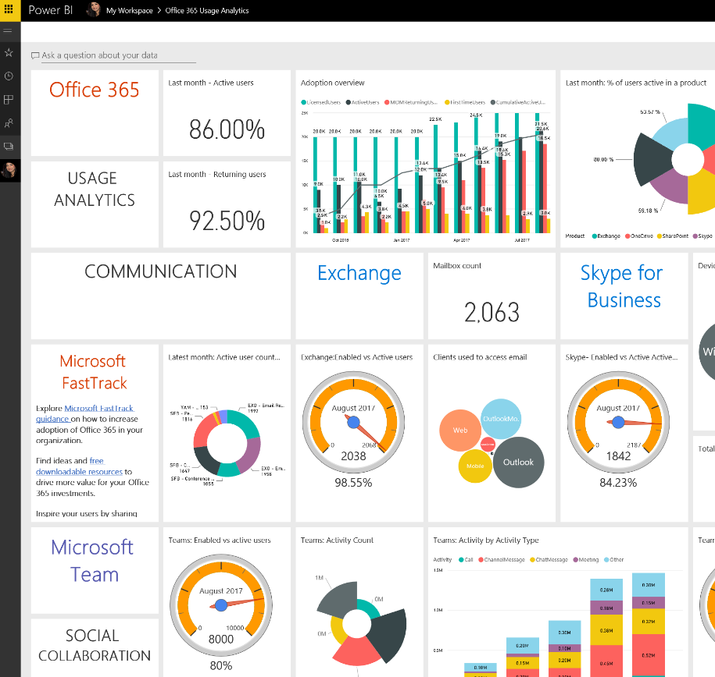
Office365関連データの活用とPDCAサイクル
業務効率化・Digital TransformationのPDCAサイクルを回す
利用状況の推移を把握して課題を認識する。
課題を認識して次のアクションを打つ。
KPI策定
部門別・職種毎に分析のニーズ
ユーザーアンケート・交通費削減等効果測定からのアクション策定
定点観測！
4

Slide 5
Office365関連データについて
利用状況レポートや監査レポート、PowerShellデータを用いて、利用用途にあった“可視化”を実現可能。
データの種別・機密性・取り扱い、データ量を意識して可視化方法を検討する。
データ量が多い場合は豊富な可視化グラフ作成が可能になるものの、データベースの準備等の環境構築作業が必要になるため、一般的に時間と費用が必要になる。
利用状況レポート
データ量を抑えられる
何月何日何時何分、誰が誰に、のデータがない
監査レポート
何月何日何時何分、誰が誰に、のデータ
PowerShellデータ
利用状況データ、監査データ、Graph APIで取得できない、特殊な詳細データを取得可能
7/30/90/180日分の利用データのサマリ
データ量が多い
監査レポート用途であり、アクティビティレポート用途で利用できないデータがあり
各日のデータも取得可能であるもデータ量が多くなる
Graph APIで取得可能
Graph APIで取得可能
PowerShell実行用とデータ保存先が必要
5

Slide 6
Office365関連データの可視化について
データの種別・機密性・取り扱い、データ量を意識して可視化方法を検討する。
データ量が多い場合は豊富な可視化グラフ作成が可能になるものの、データベースの準備等の環境構築作業が必要になるため、一般的に時間と費用が必要になる。
M365 Usage Analytics
データベース構築なし 最低限データカスタマイズグラフ
データベース構築あり 環境構築・パートナー製品
Microsoftからのサービス。
テナント内O365利用状況を簡単に設定し表示することが可能。
システムで有効にすることで必要データがクラウドに用意されPower BI Freeで閲覧することが可能。
監査データは含まないが、別で提供されるAzure AD Analyticsグラフも利用可能。
必要最低限のデータをGraph API、監査データから抽出し、ローカルPC/OneDrive/SharePoint/に保存してExcelやPower BIでグラフ表示する。
DBを利用しないためデータ量を抑えられるデータのみを参照する。
Zeal・SBT構築支援パートナーもあり。
詳細な監査データ・ユーザーログを参照して何月何日、何時何分に誰が誰になにをしたか、把握可能。
詳細な見える化が実現可能であり 監査データの保存にもつながる。
BBSystem、Discoveries、Zeal・SBT構築支援パートナーもあり。
少ない
データ量
多い
6

Slide 7
Power BIサンプルグラフ
Office365・Teams利用状況の可視化

Slide 8
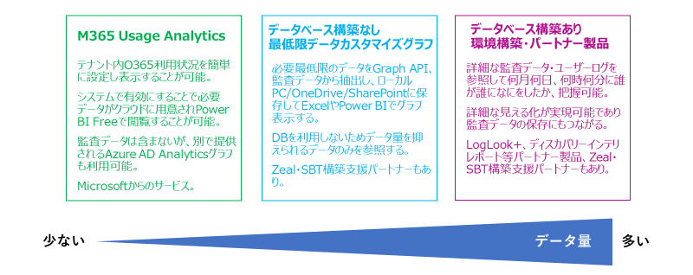
本資料で紹介するグラフについて
データベース構築が必要な環境構築、パートナーソリューション導入前に、データベースの用意なしに “迅速に”・“簡単に”・“無償で”、見える化の重要性と有効性、コンセプトを体験・利用頂くものです。
基本的にOffice365利用状況を把握する目的で利用します。
既にExcel Pivot Table等で手動で利用状況レポート作成・分析しているお客様が Power BIを利用することにより、より簡単にグラフ表示して頂きPower BIの良さを体験して頂くものです。
Microsoft 365利用状況分析で表現できない分析を必要とする場合のサンプルグラフを提供します。
本Power BIテンプレートはあくまでサンプルであり製品ではなく、サポートはありません。 同様グラフの構築・グラフ編集については対応パートナー様へコンタクトをお願いします。
本グラフの位置づけ
8

Slide 9
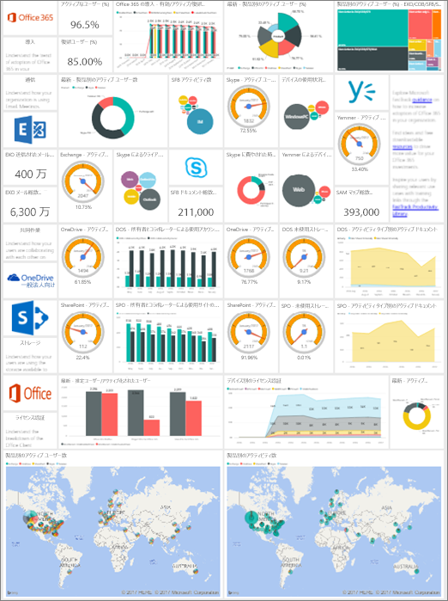
ご参考：Microsoft 365 利用状況分析について
Microsoft 365 利用状況分析 テナント全体の各製品の利用状況を簡単な手順で把握することに便利です。 先月分（のみ）の部門・ユーザー利用状況も確認できます。 Teamsの利用状況グラフもサポートされており、Power BIテンプレートも利用可能で自由に編集して利用できます。 概要 https://support.office.com/ja-jp/article/microsoft-365-利用状況分析-77ff780d-ab19-4553-adea-09cb65ad0f1f Microsoft 365 の利用状況分析を有効にする https://support.office.com/ja-jp/article/microsoft-365-の利用状況分析を有効にする-9db96e9f-a622-4d5d-b134-09dcace55b6a Customize the reports in Microsoft 365 usage analytics https://support.office.com/en-us/article/customize-the-reports-in-microsoft-365-usage-analytics-9b76065f-29b9-4b89-8059-c5f9db9ddbf6 Power BI Templateダウンロード https://download.microsoft.com/download/1/7/0/170A5A35-9E0D-478D-828C-4CA2D9A9F092/Microsoft%20365%20Usage%20Analytics.pbit
9

Slide 10
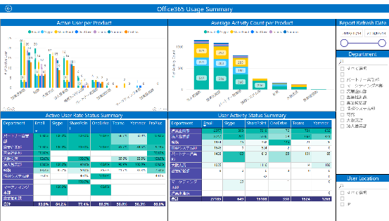
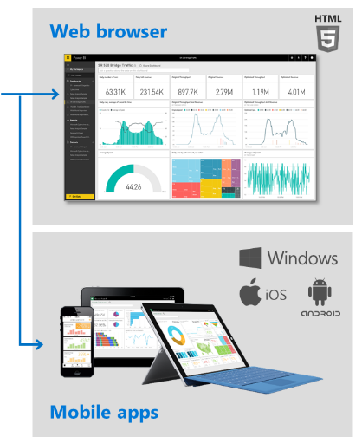
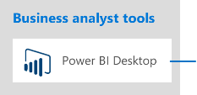
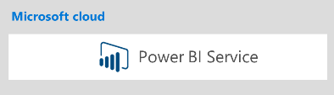
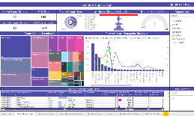




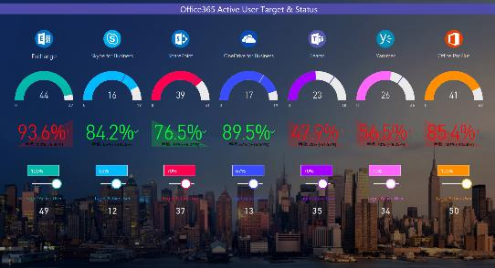




Office 365 UsageおよびMicrosoft Teams Power BI Graphサンプル
Exchange, Skype for Business, SharePoint, OneDrive, Teams, Yammer, Office ProPlus の状況を自動的に可視化、部署毎の利用状況を把握して利活用促進活動に利用可能
テナント・部門・ユーザー毎の利用度を表示
レポートファイルを自動読み込み
Power BI Template
SharePoint Online
上に格納
Office365管理ポータルからCSV ファイルをエクスポート or PowerShellで自動エキスポート
ID毎に閲覧範囲を制限可能
各種O365データ Exchange・SharePoint・OneDrive Skype for Business・Yammer・ProPlus
・Teams利活用UP
・Power BIで部門にグラフ共有
・MyAnalytics・WorkPlace Analytics と併用して見える化
部署毎のO365利用状況サマリページ・ ユーザーアンケートとの統合
Active user lists(Directory File)は 個別で用意
10

Slide 11
Office 365 UsageおよびMicrosoft Teams Power BI Graphサンプル
できること:
Office365管理ポータル or Microsoft Graph Report API or Security Graph APIから取得できるデータを組織情報・ユーザー情報別に累計・時系列でPower BIで可視化する
Power BIを利用するため柔軟なカスタマイズが可能
自動更新＋共有が可能（共有にはPower BI Proライセンス以上が必要）
外部データ（交通費・営業成績・勤務時間等）との掛け合わせが可能。
Power BI機能を利用によりUser ID毎のViewを構成可能。
必要ないグラフは自由に削除して利用可能
Users DirectoryにCompany（会社）、Division（事業部）、Department（部門）情報を用意する条件で 複数組織レイヤ別に利用状況を見ることが可能。
できないこと：
Office365管理ポータル or Microsoft Graph Report APIから取得できるデータに含まれないデータのグラフ （例：何時何分に誰がなにをした、という元データではないため、Usage回数の統計データで表現できる範囲になります）
外部データの取り込み時でレポートの元データ量が大きくなる場合、データベースの用意やPower BI Premiumの用意の必要があり。
日付はレポート出力日（Report Refresh Date)が基準になり、日付はUTCになりLocal Timeでの出力は不可。
11

Slide 12
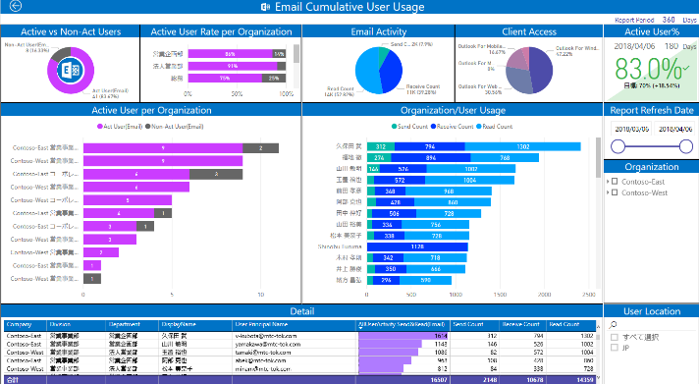
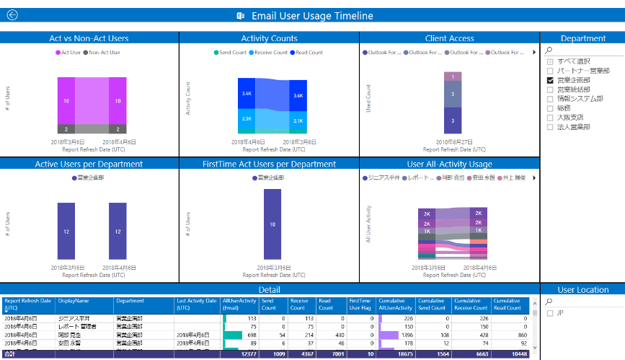
Office 365 Usageサンプルグラフ 主なグラフ構成①
累積利用データ
時系列データ
指定期間の累積利用データ（以下）
Activeユーザー数（全体・部署毎）
Activeユーザー率（全体・部署毎）
各アクティビティ利用数（全体・部署毎・ユーザー毎）
詳細テーブル
レポート出力日毎の時系列データ（以下）
Activeユーザー数（全体・部署毎）
各アクティビティ利用数（全体・部署毎・ユーザー毎）
レポート開始から初利用ユーザー数
詳細テーブル
12

Slide 13
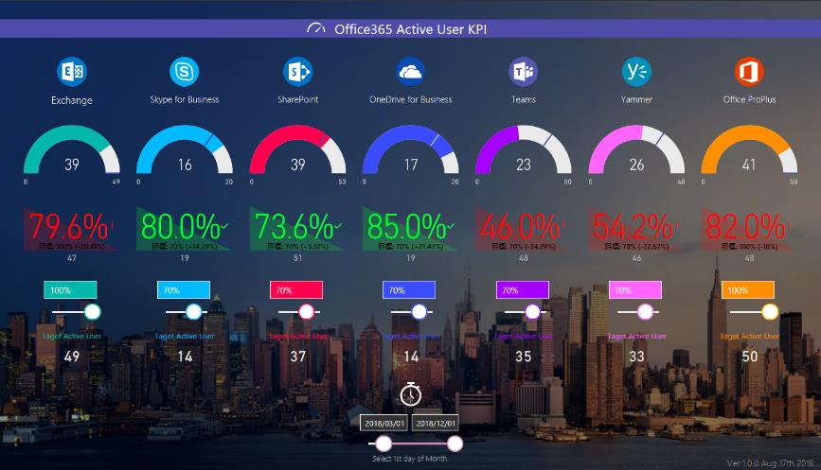
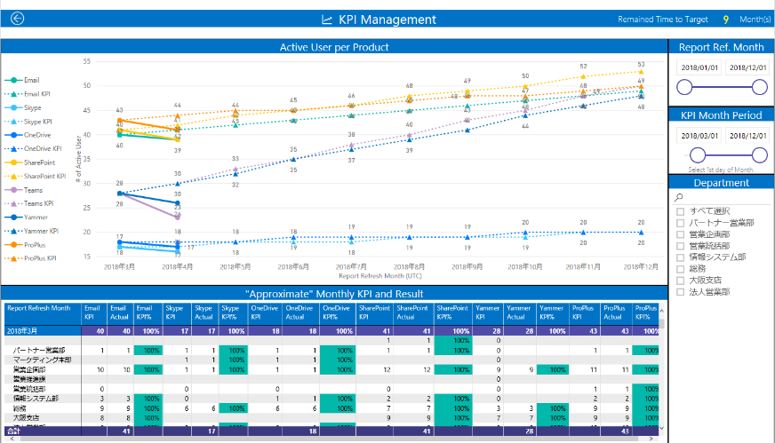
Office 365 Usageサンプルグラフ 主なグラフ構成②
ActiveユーザーKPI設定＆状況
KPIマネージメント
Activeユーザー率・目標月を設定し利活用促進活動に利用
現在のActiveユーザー数
KPI達成率
KPI設定 Activeユーザー率と期間（Start/End)設定
KPI達成状況をテナント・部署毎で表示
各O365プロダクトのActiveユーザー数実績
各O365プロダクトのActiveユーザー数毎月KPI
大まかな各部門のKPI数値 （各部門のKPIは大まかな目標数値を表示します）
13

Slide 14
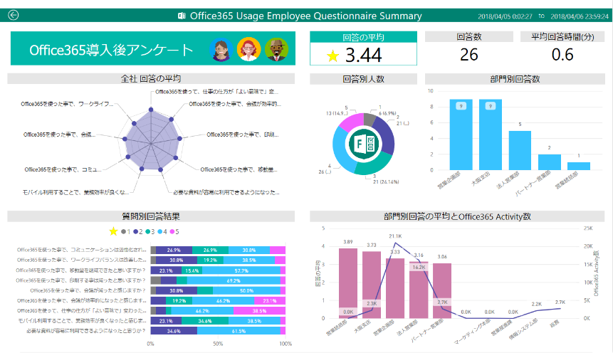
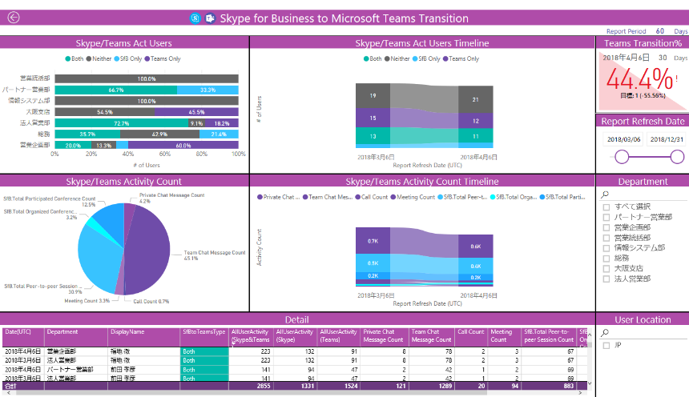
Office 365 Usageサンプルグラフ 主なグラフ構成③
導入後ユーザーアンケート（Forms)連携
SkypeからTeamsへのTransitionグラフ
Formsの回答情報を読み取り部署毎・O365 Usageと分析
全体回答結果・回答数
部署毎の回答結果・回答数
質問毎・部署毎の回答結果
質問毎・部署毎O365アクティビティ数との傾向
SfBとTeamsユーザーのTransition状況を分析
SfB/Teams単独・両方の利用ユーザー数
SfB/Teamsのアクティビティ数・割合
SfB/Teamsの時系列アクティビティ数
通話・会議・チャット別アクティビティ数比較
14

Slide 15
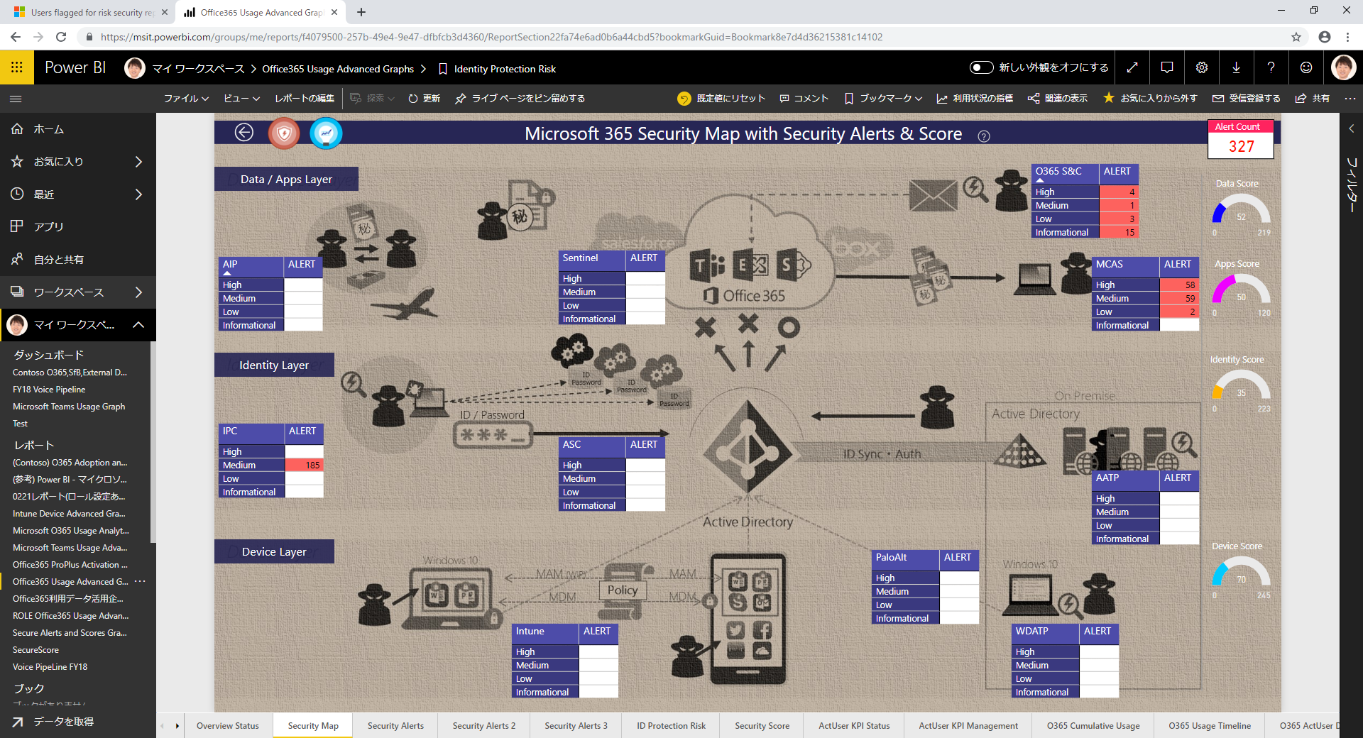
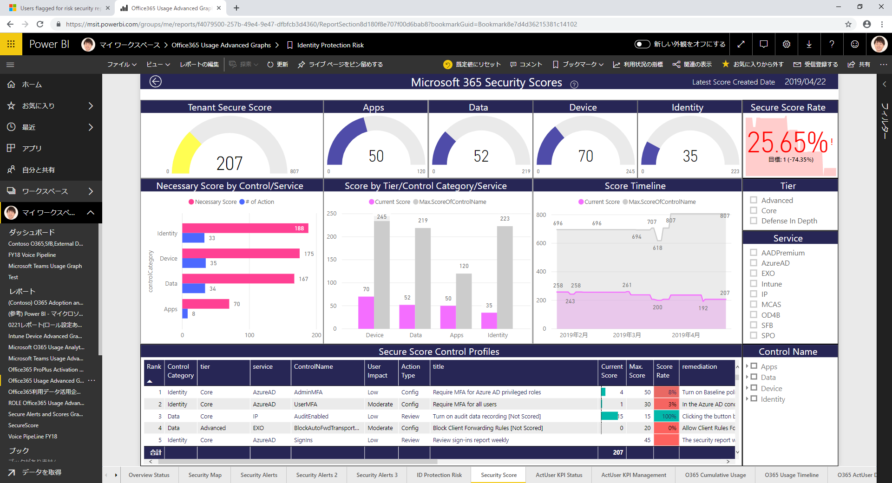
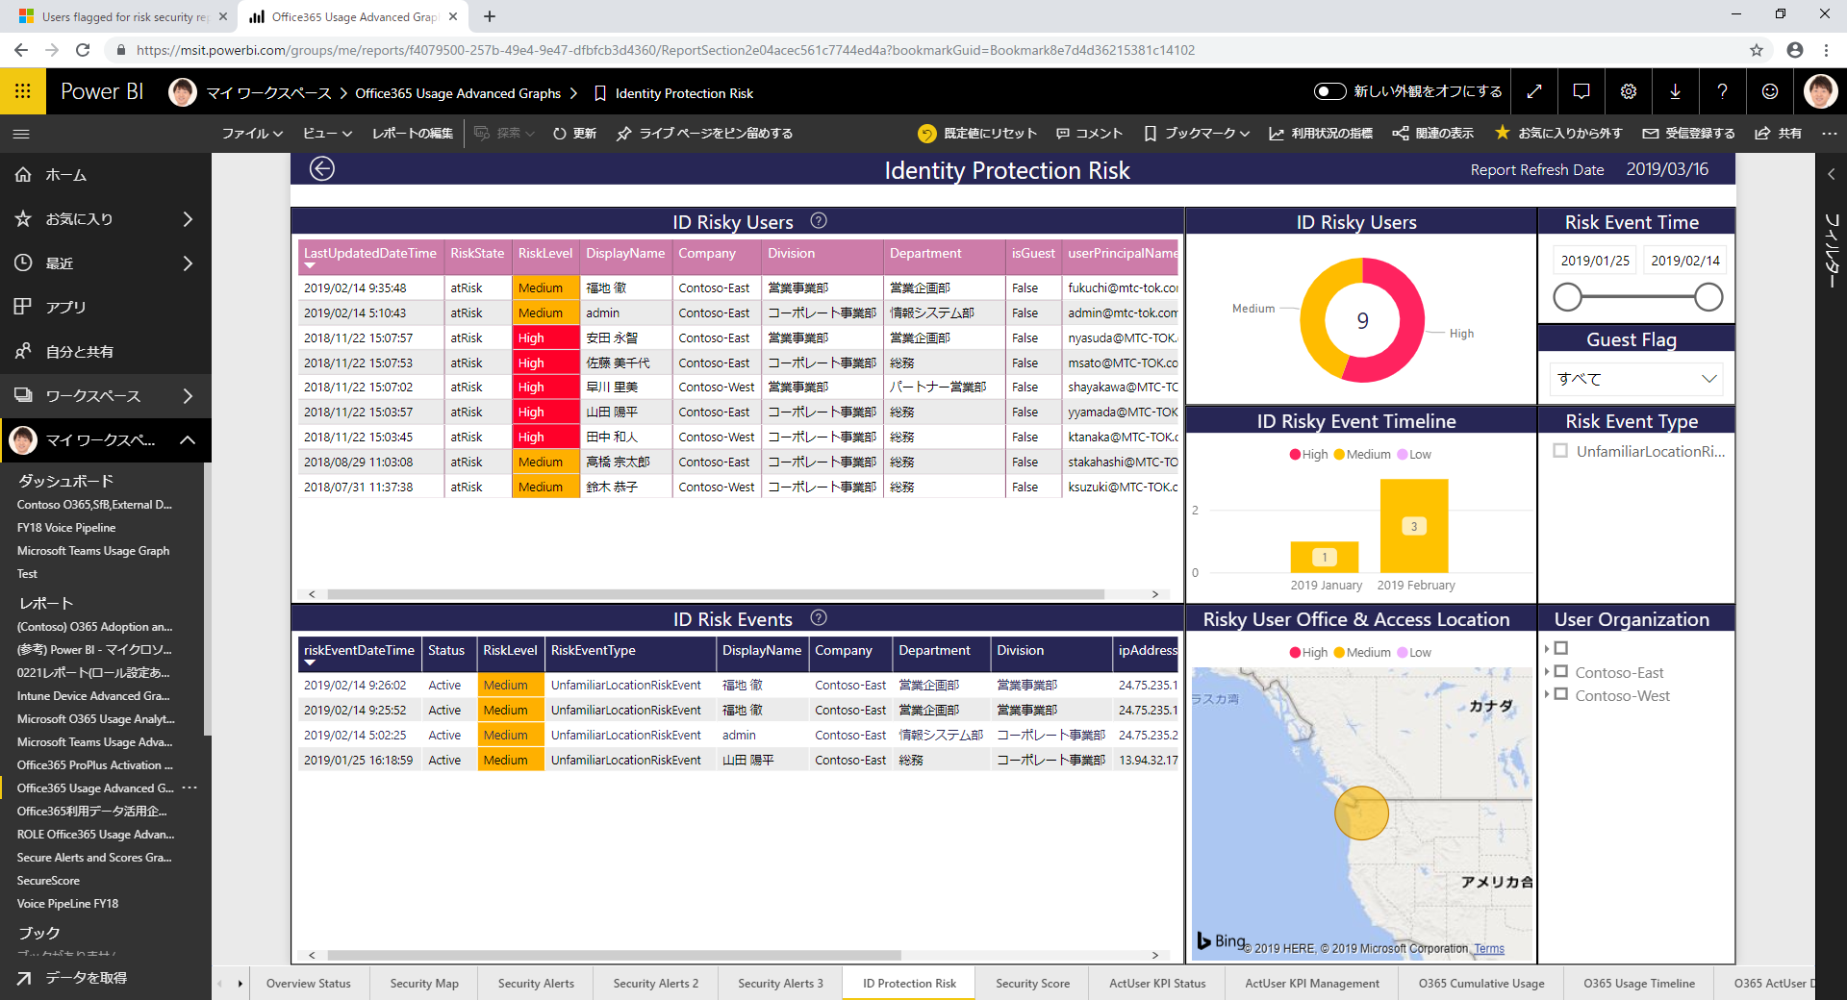
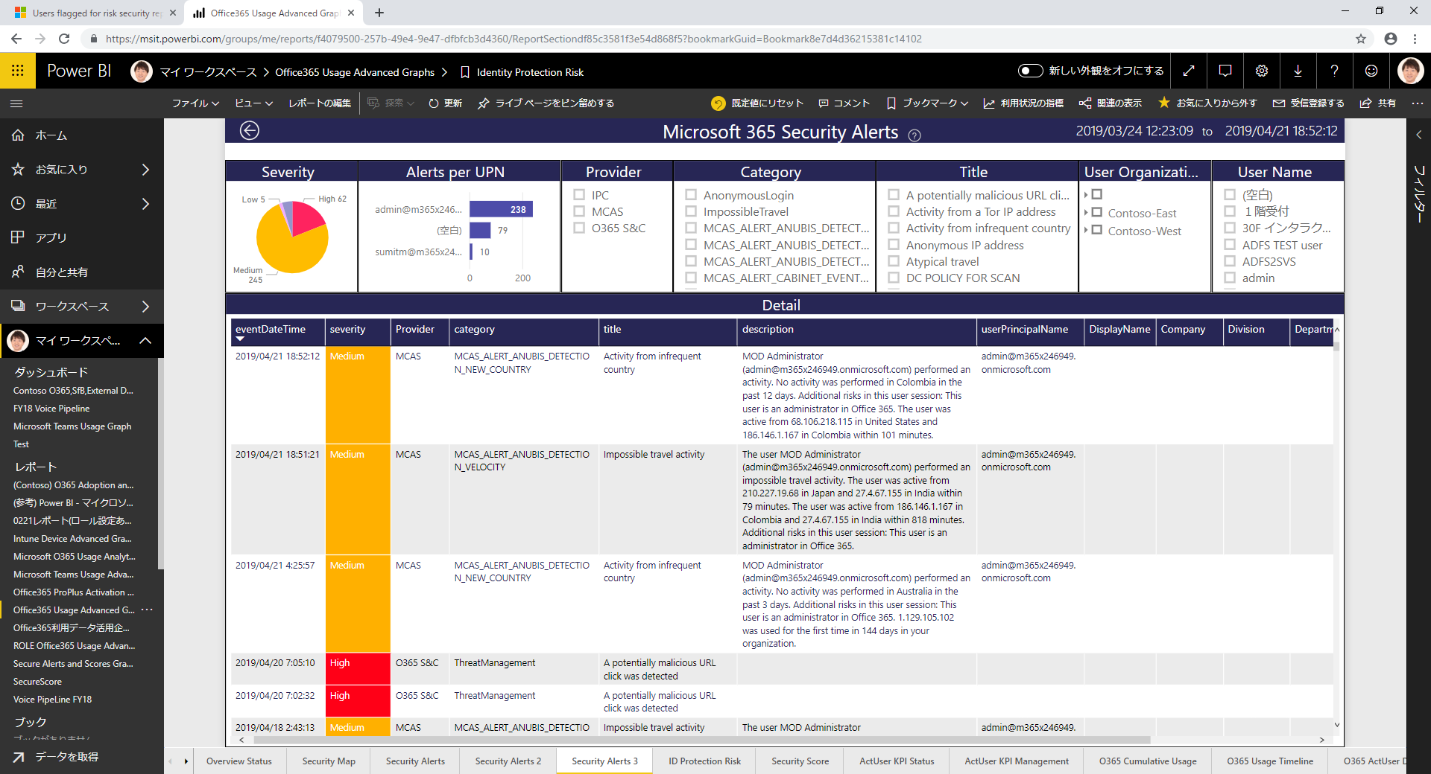
Office 365 Usageサンプルグラフ 主なグラフ構成④
Apr 27th 2019追記
アラート出力には各種プロダクトのライセンスが必要。
Identity Protection機能の有効化が必要。ADP P2が必要。
Microsoft 365 アラート情報
Microsoft 365 セキュリティスコア
Azure AD リスクユーザー・イベント
テナントのセキュリティスコア表示
・各カテゴリ毎の現在スコア・Max値
・アクション表示・達成率
Identity Protection機能を用いた リスクユーザー・イベントの表示
・ユーザー・イベントのリスト
・優先度別表示
・イベント種別毎表示
・イベント場所表示
各種プロダクトのアラートを一括表示 UPN情報があるアラートは部署毎表示可能
アラートマップ表示
製品別アラート・時系列グラフ
アラート対象ユーザー地図・部署表示
15

Slide 16
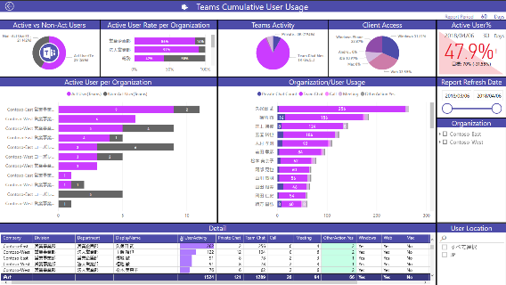
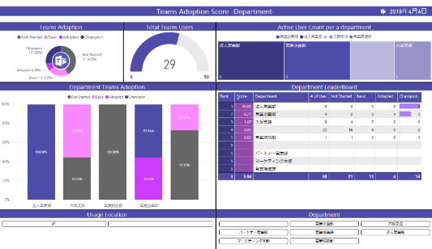
Teams Usageサンプルグラフ 主なグラフ構成①
部門・ユーザー毎の累計・時系列グラフ
Gamification：Teams利用競争ゲーム
Cumulative Teams Usage
Teams/Groups Usage
Less Teams Usage Status Checker
Timeline data
Usage Difference among selected period
Usage Forecast
User Grade based on SUM of each team activity 0: Not Started, 0-9:Basic, 10-49:Adopted, 50-:Champion
User Points Not Started:0, Basic:3, Adopted:6, Champion:10
Department Score based on SUM of user points Dpt Score = Total Points / # of users/team x 10

Slide 17

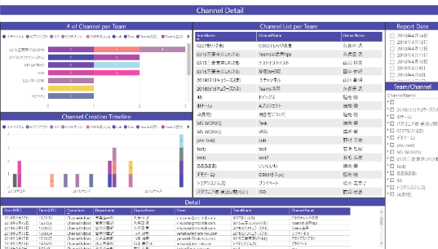
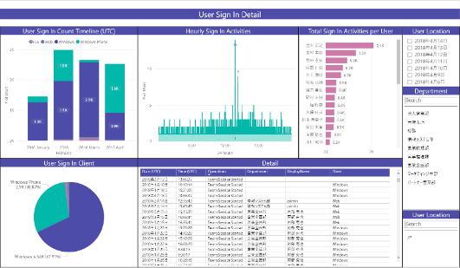
Teams Usageサンプルグラフ 主なグラフ構成②
AuditLog:チーム・チャネルのリスト・詳細
AuditLog:ユーザーサインイン
# of Team
# of Channel per Team
Channel List per Team
Channel Creation Timeline
User Sign In Count Timeline
Hourly Sign In Activities
Total Sign In Activities per User
User Sign In Client

Slide 18
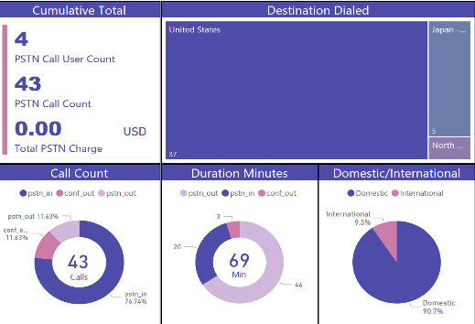
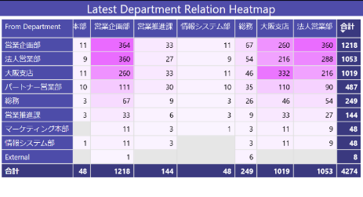
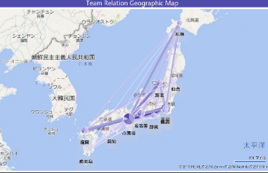
Teams Usageサンプルグラフ 主なグラフ構成③
クラウドPSTN (電話システム・電話会議）
チーム・所属メンバ情報・メンバ関係性
Total Charge per Department/User
Total Call Count per Department/User
Destination Dialed (Country)
Call Duration Minutes
Team Relation HeatMap
Team Relation GeoMap
Team Relation Network Graph

Slide 19
Power BIサンプルグラフ 活用・利用シーン
Office365・Teams利活用促進活動

Slide 20




Power BIサンプルグラフの活用フェーズについて
P
D
C
A
Office365・Teams 導入・業務改善計画
部分・全面導入 運用・管理
定期利用状況確認 Pros/Cons把握
課題改善活動 強化週・月間活動
チームワーク戦略
改善対象業務と改善案
O365・Teamsの理解
IT部門による導入
協力者による普及活動
エンドユーザー教育
事業所・部門レベルの状況分析
定期従業員満足度アンケート
交通費削減等の効果測定
部門別利用度競争イベント
Focusをもった教育
社内の事例の共有
・利用状況グラフ 部門別・ツール別による働き方確認
・ユーザーアンケート 導入効果測定・成功/失敗の把握
・新展開ユーザー
・新プロジェクト への備え
業務改善の確認 ブロッカーの把握・廃除
・部門別利用競争グラフ
20

Slide 21

Power BIサンプルグラフの活用前の目的明確化
Office365・Teams導入による期待する効果を明確化する
大まかに“いつまでにどのくらい”（例：アクティブユーザー）の目標を設定する
効果を測定する方法を共有・決定しておく
・部門別（会社・事業部・部）・ユーザー別利用状況把握
・部門別の交通費・営業成績等数値との照合
・ユーザーアンケートと質問事項の決定
D
P
Teams導入後、働き方改革ユーザーアンケート（例）
Office365を使って、仕事の仕方が「よい意味で」変わったと思いますか？
Office365を使った事で、ワークライフバランスは改善したと思いますか？
Office365を使った事で、会議が効率的になったと感じますか？
Office365を使った事で、会議が減ったと感じますか？
Office365を使った事で、移動量を削減できたと思いますか？
Office365を使った事で、印刷する事は減ったと思いますか？
Office365を使った事で、コミュニケーションは活性化されたと感じますか？
必要な資料が容易に利用できるようになったと思うか？
モバイル利用することで、業務効率が良くなったと感じますか？
フリーコメント、なにかあれば
Office365・Teams 導入・業務改善計画
チームワーク戦略
改善対象業務と改善案
O365・Teamsの理解
21

Slide 22
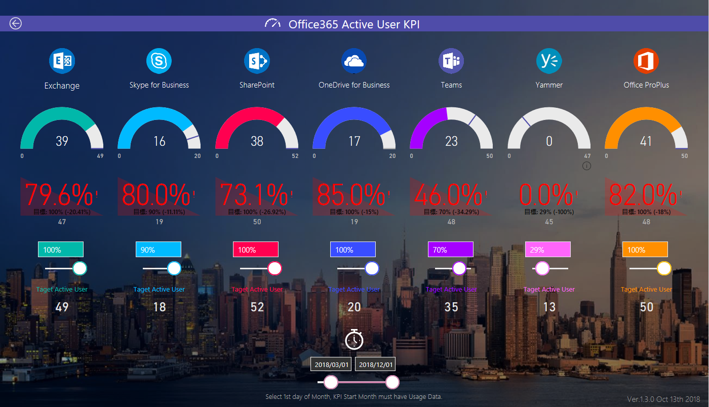
Power BIサンプルグラフ -アクティブユーザー率ターゲット設定-
大まかに“いつまでにどのくらい”（例：アクティブユーザー）の目標を設定する
クリックで各グラフへ移動
・現在のアクティブユーザー数
・活動開始月時点の最大ユーザー数
・活動開始月時点の目標ユーザー
活動開始月設定ターゲットユーザーに 対しての現在のアクティブユーザー率
②各プロダクトの目標アクティブユーザー率を設定
①活動（導入）開始月とターゲット月を設定
22

Slide 23
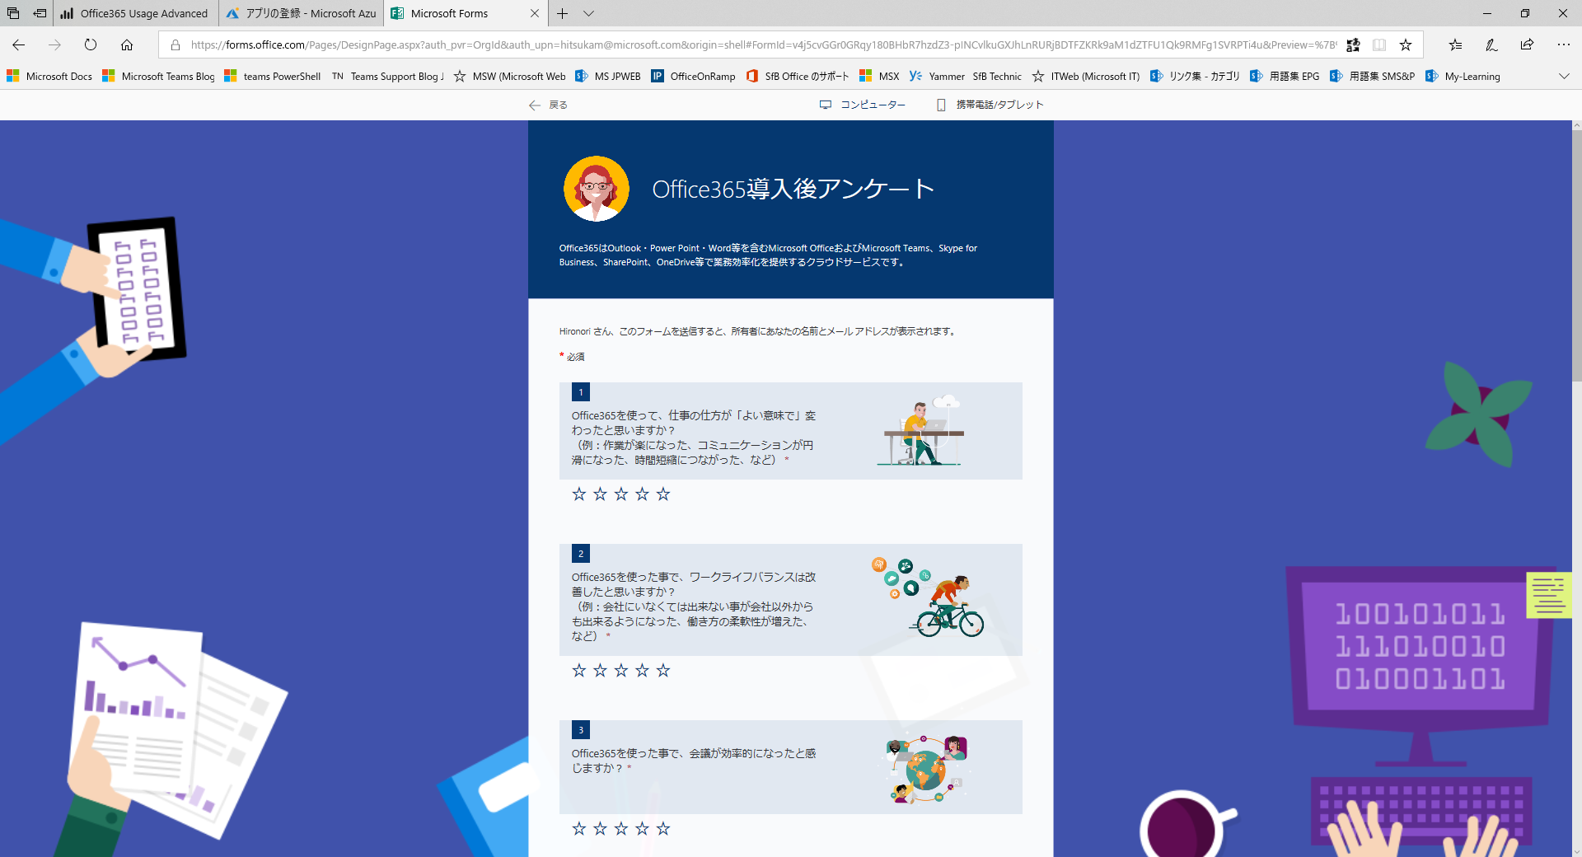
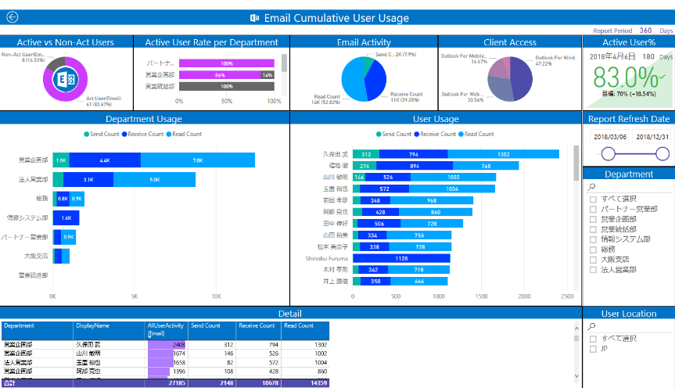
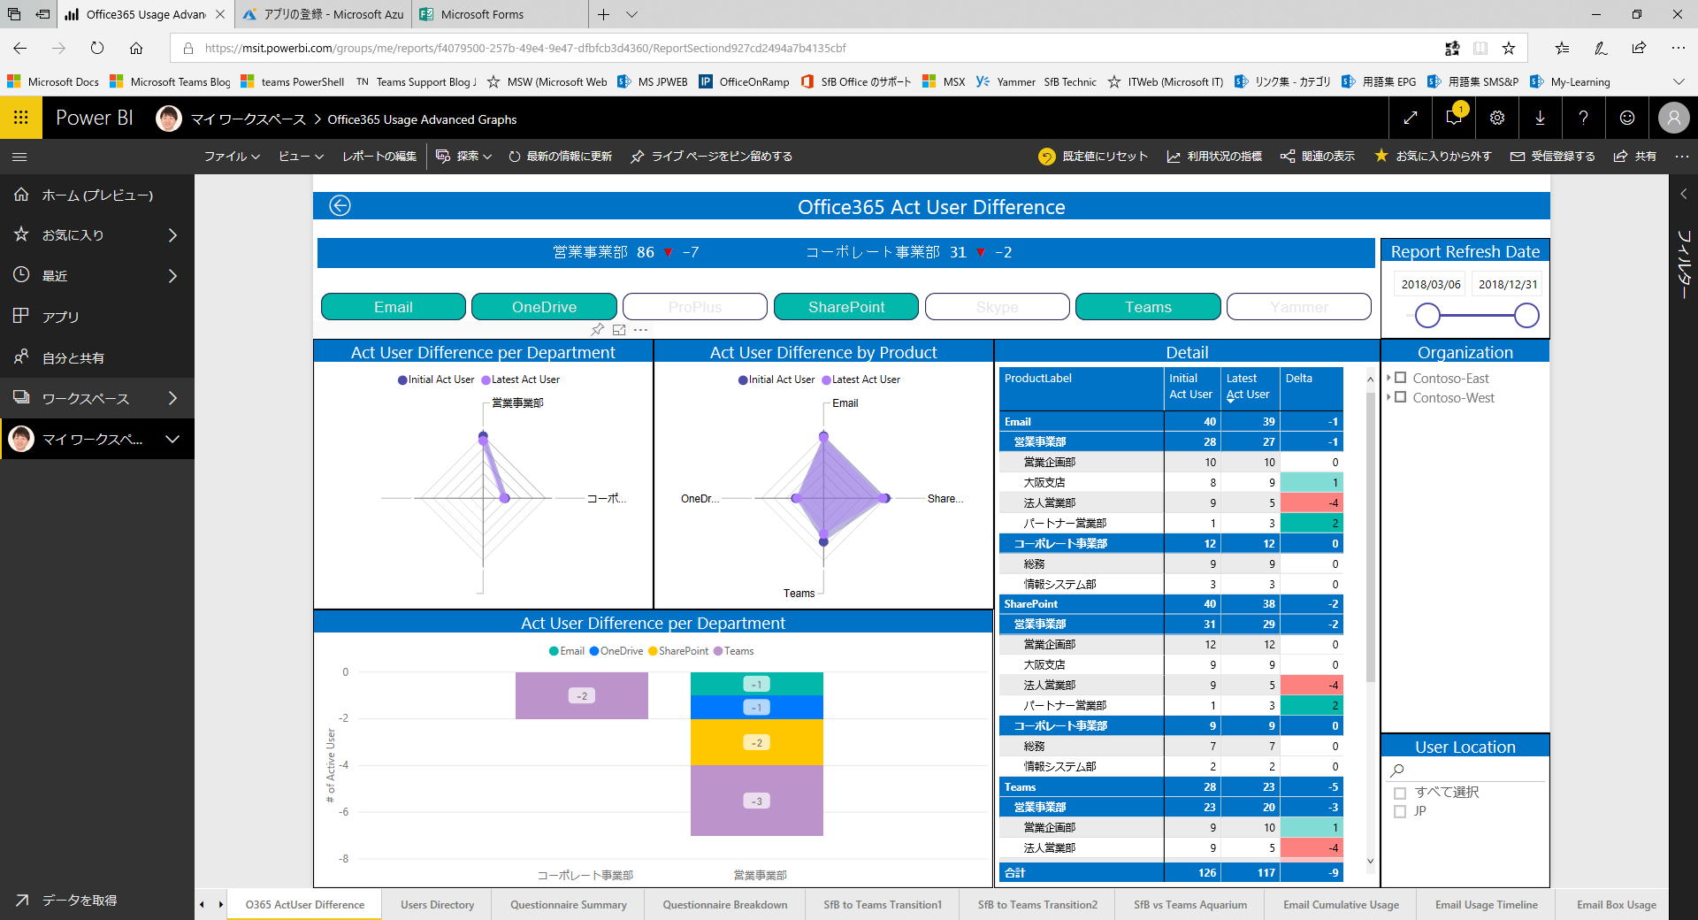
Formsアンケートサンプル –アンケート企画-
効果を測定する方法を共有・決定しておく どの数値を定期的に確認していくのか？効果はどう確認するのか？ 方法の明確化が重要です。
ユーザーアンケート（テンプレート用意あり）
指定期間の累積利用データ レポート出力日毎の時系列データ
アクティブユーザーの伸び数
Activeユーザー数（全体・部署毎）
Activeユーザー率（全体・部署毎）
各アクティビティ利用数（全体・部署毎・ユーザー毎）
詳細テーブル
チームの組織横ぐし・交わり度
23

Slide 24
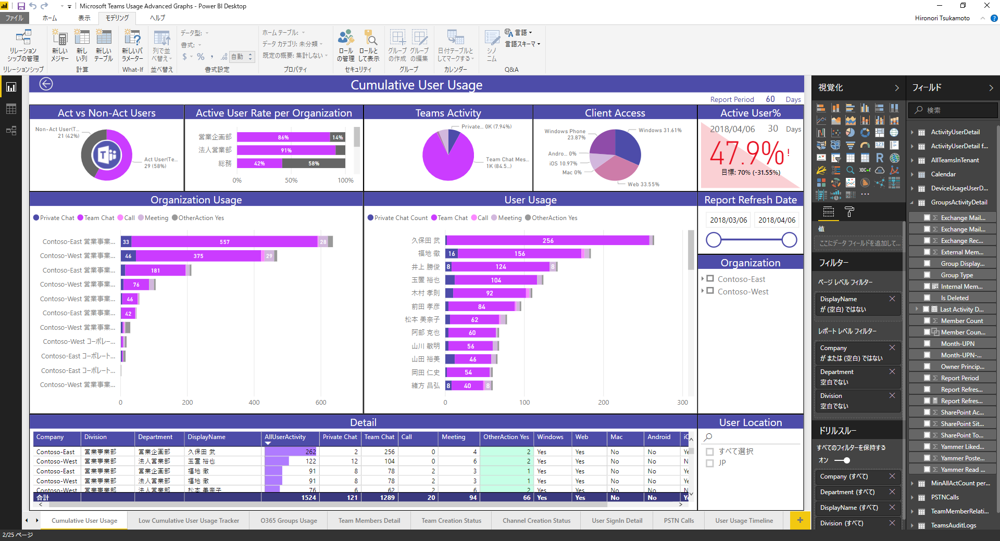
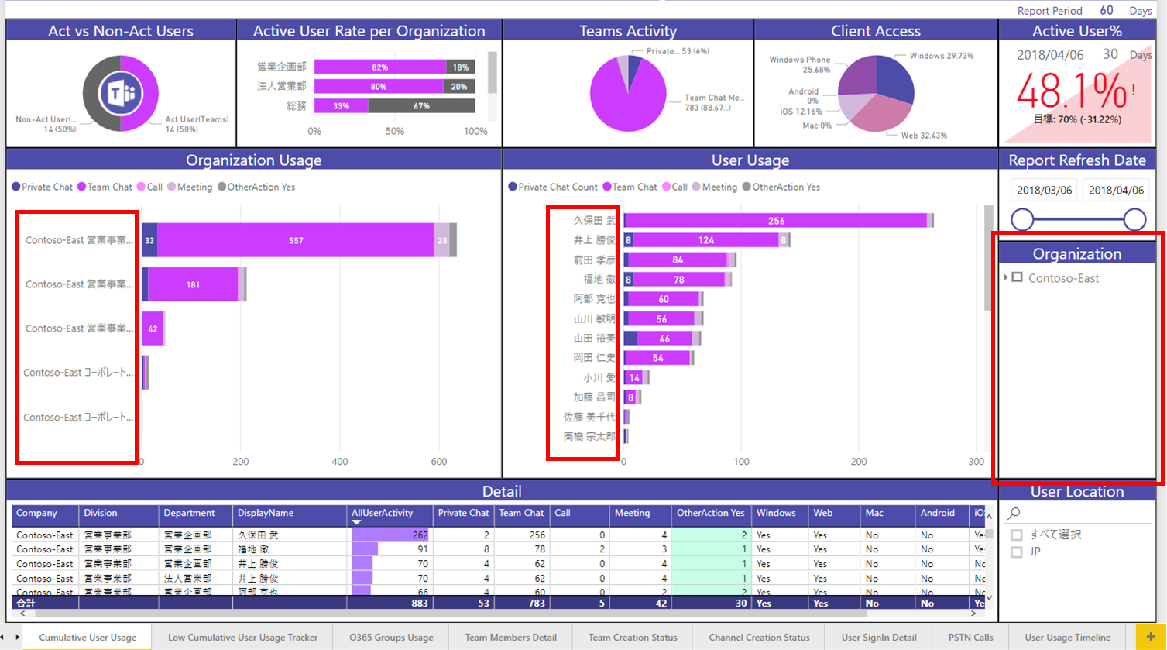
各部署の協力者（チャンピオン）との数値の共有
現在の利用状況・課題を各部署の利活用推進者（協力者・チャンピオン）とPower BIを用いて数値を共有しておく。
Power BIの行レベルセキュリティを利用することで、推進者のログインID別に閲覧範囲を制限することができる。
推進者は自分の組織内だけの情報を閲覧でき、より課題の認識を深くすることができる。
例：テナント管理者が表示
例：会社：Contoso-Eastの担当者が表示
すべての会社の利用状況のみが表示される
Conotoso-Eastの利用状況のみが表示される 他の組織の利用状況は閲覧できない。
24

Slide 25




Power BIサンプルグラフの活用 –定期状況確認・Pros/Cons確認-
Office365・Teams導入による期待する効果の定期状況把握・測定
ユーザーアンケートの実施
（オプション）部門別の交通費・営業成績等数値との照合
会社・事業部・部門でのアクティブユーザー数・アクティビティ数の違いの把握
背景の推測・調査
C
各部門・事業の状況
定期利用状況確認 Pros/Cons把握
ツール別利用の傾向
ユーザーがどのツールも多く使いこなしているか？ 偏りがないか？
ユーザーの声
事業所・部門レベルの状況分析
定期従業員満足度アンケート
交通費削減等の効果測定
良かった・悪かった
課題の解決方法検討
時系列でのアクティブユーザー数・アクティビティ数の増減の把握
次回アクション
25

Slide 26
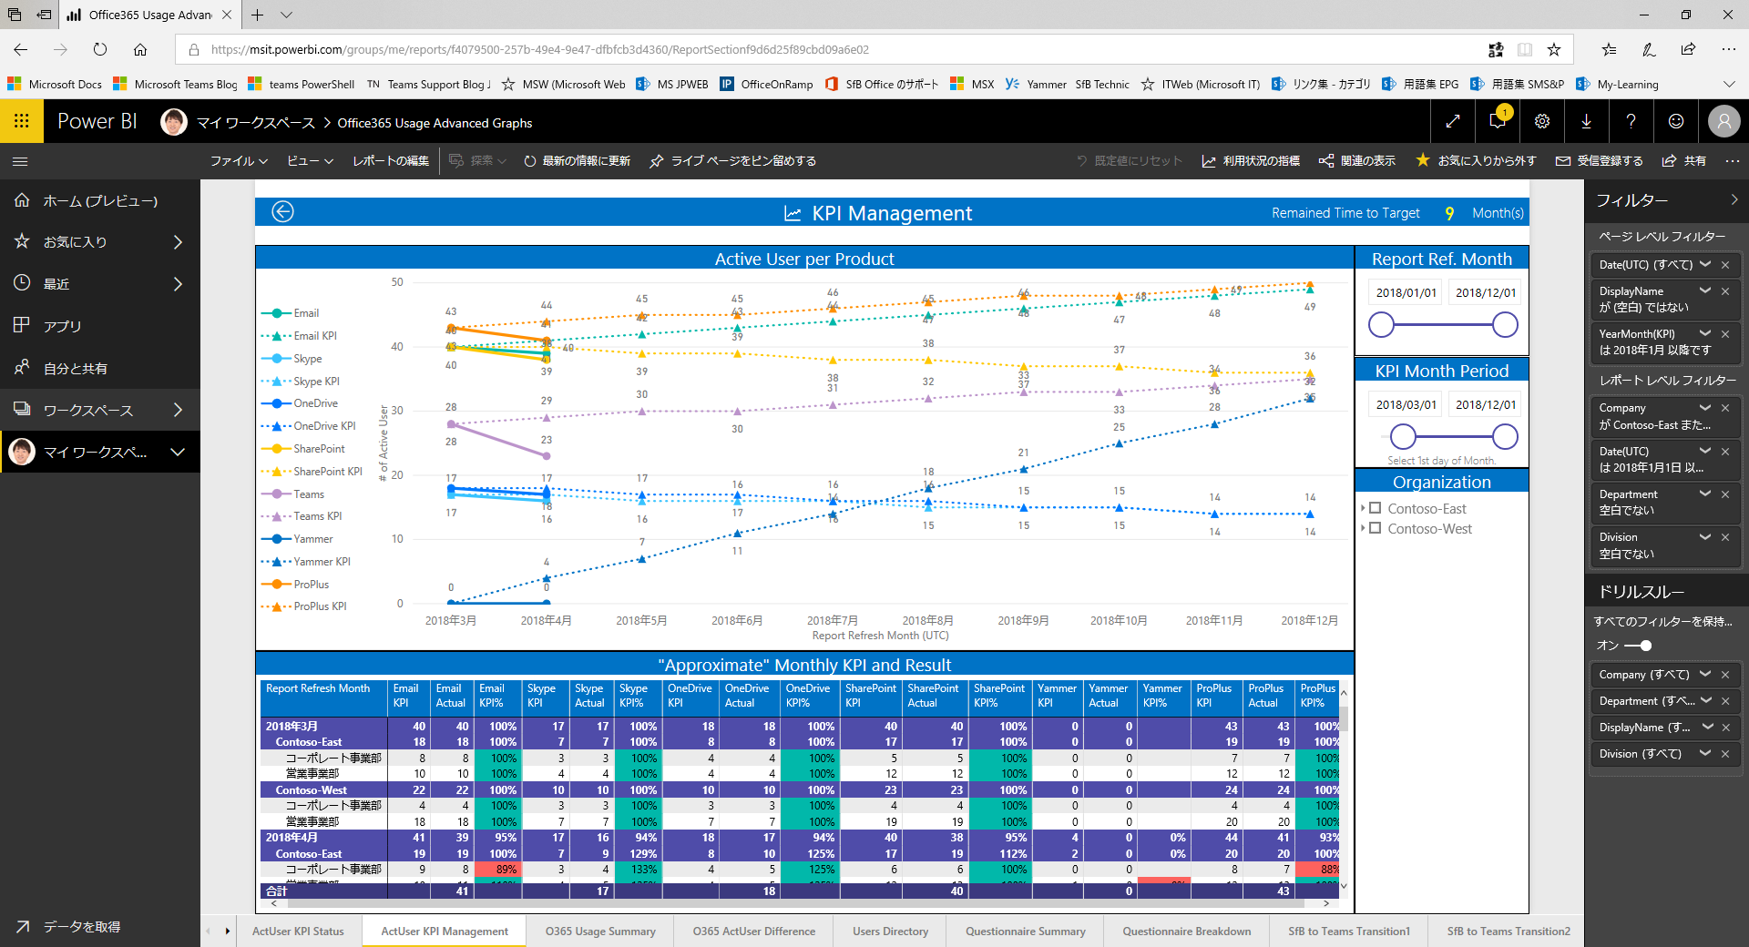
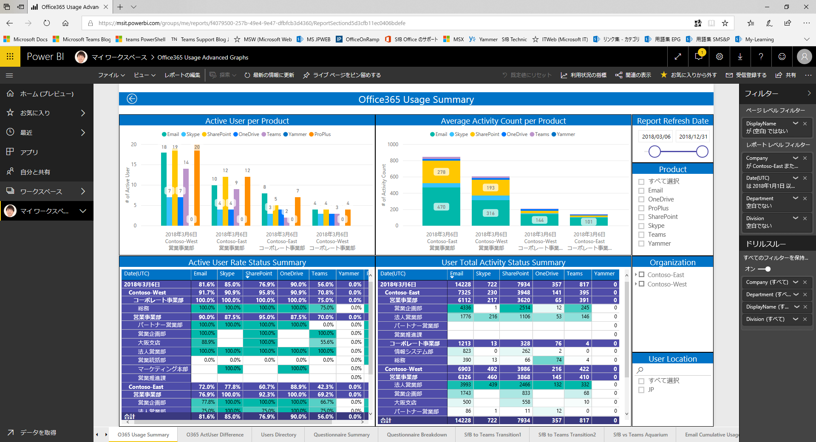
Power BIサンプルグラフ –KPI Management/O365 Usage Summary-
会社・事業部・部門別、プロダクト別でユーザー・アクティビティ数、プロダクト利用の偏重度合いの確認、KPI達成度、 良い点・悪い点とその背景を調査ししょう。
テナント全体の各プロダクトKPI値と実績値の確認
会社・事業部・部署での各プロダクトの 各プロダクトのアクティブユーザー数・アクティビティ数
会社・事業部・部署での各プロダクトの KPI値（概算値）と実績値 およびKPI達成率（概算値）の確認
会社・事業部・部署での各プロダクトの アクティブユーザー率のヒートマップ “みどり色”：利用している
“しろ色”：利用していない
26

Slide 27
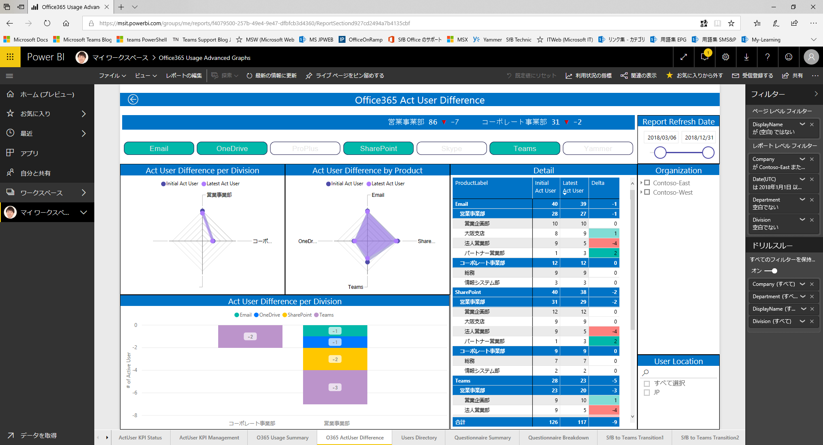
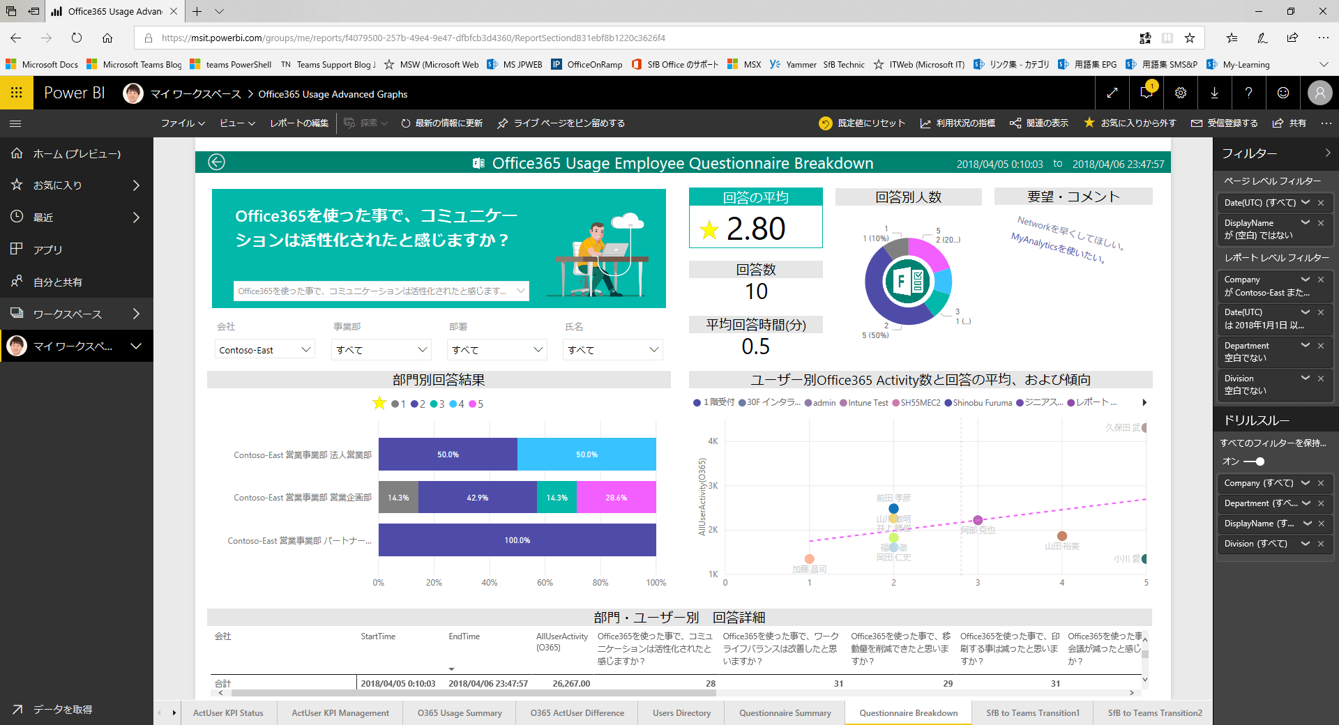
Power BIサンプルグラフ –Act User Difference/Questionnaire
会社・事業部・部門別、プロダクト別にユーザー数の増減状況を見て、良い点・悪い点を探してみよう。
アンケートを利用してユーザーの声から、改善効果・課題を把握しよう。
アクティブユーザー数増減を参照するプロダクトを選択
アンケート質問を選択して、質問別回答結果を表示
事業部別・プロダクト別の増減
期間の設定
会社・事業部・部署を選択して個別結果を表示
事業部別での各プロダクトの アクティブユーザー数増減の確認
会社・事業部・部署別の結果表示
Office365全体アクティビティ数合計値とアンケート結果との因果関係解析グラフ（傾向線を表示）
会社・事業部・部門別での各プロダクトの アクティブユーザー数の前後・差分値の確認
27

Slide 28
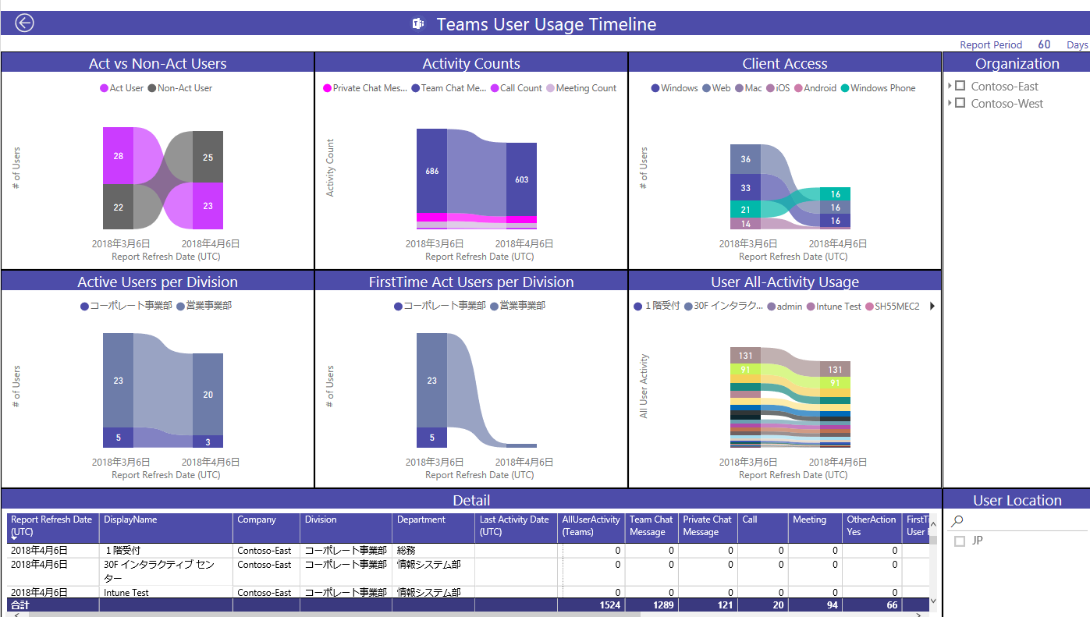
Power BIサンプルグラフ –Cumulative User Usage/Timeline
選択したプロダクトにおける（例：Teamsの場合） ・会社・事業部・部門別の累計データを参照し、利活用具合の違いを見てみよう。 ・会社・事業部・部門別の時系列データを参照し、増減・初回ユーザー数を見てみよう。
テナント・会社・事業部・部門別の累計アクティブユーザー数
時系列でアクティブユーザー数を確認
最新アクティブユーザー率
会社・事業部・部署を選択
会社・事業部・部門別での指定プロダクトのアクティブユーザー数
会社・事業部・部門別での指定プロダクトのアクティビティ回数
会社・事業部・部署別の アクティブユーザー数の推移
レポート取得開始から“初めて”利用があったユーザー数を表示
28

Slide 29
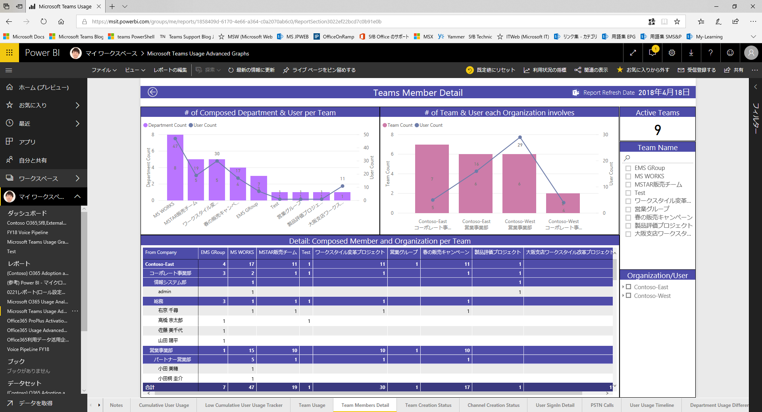
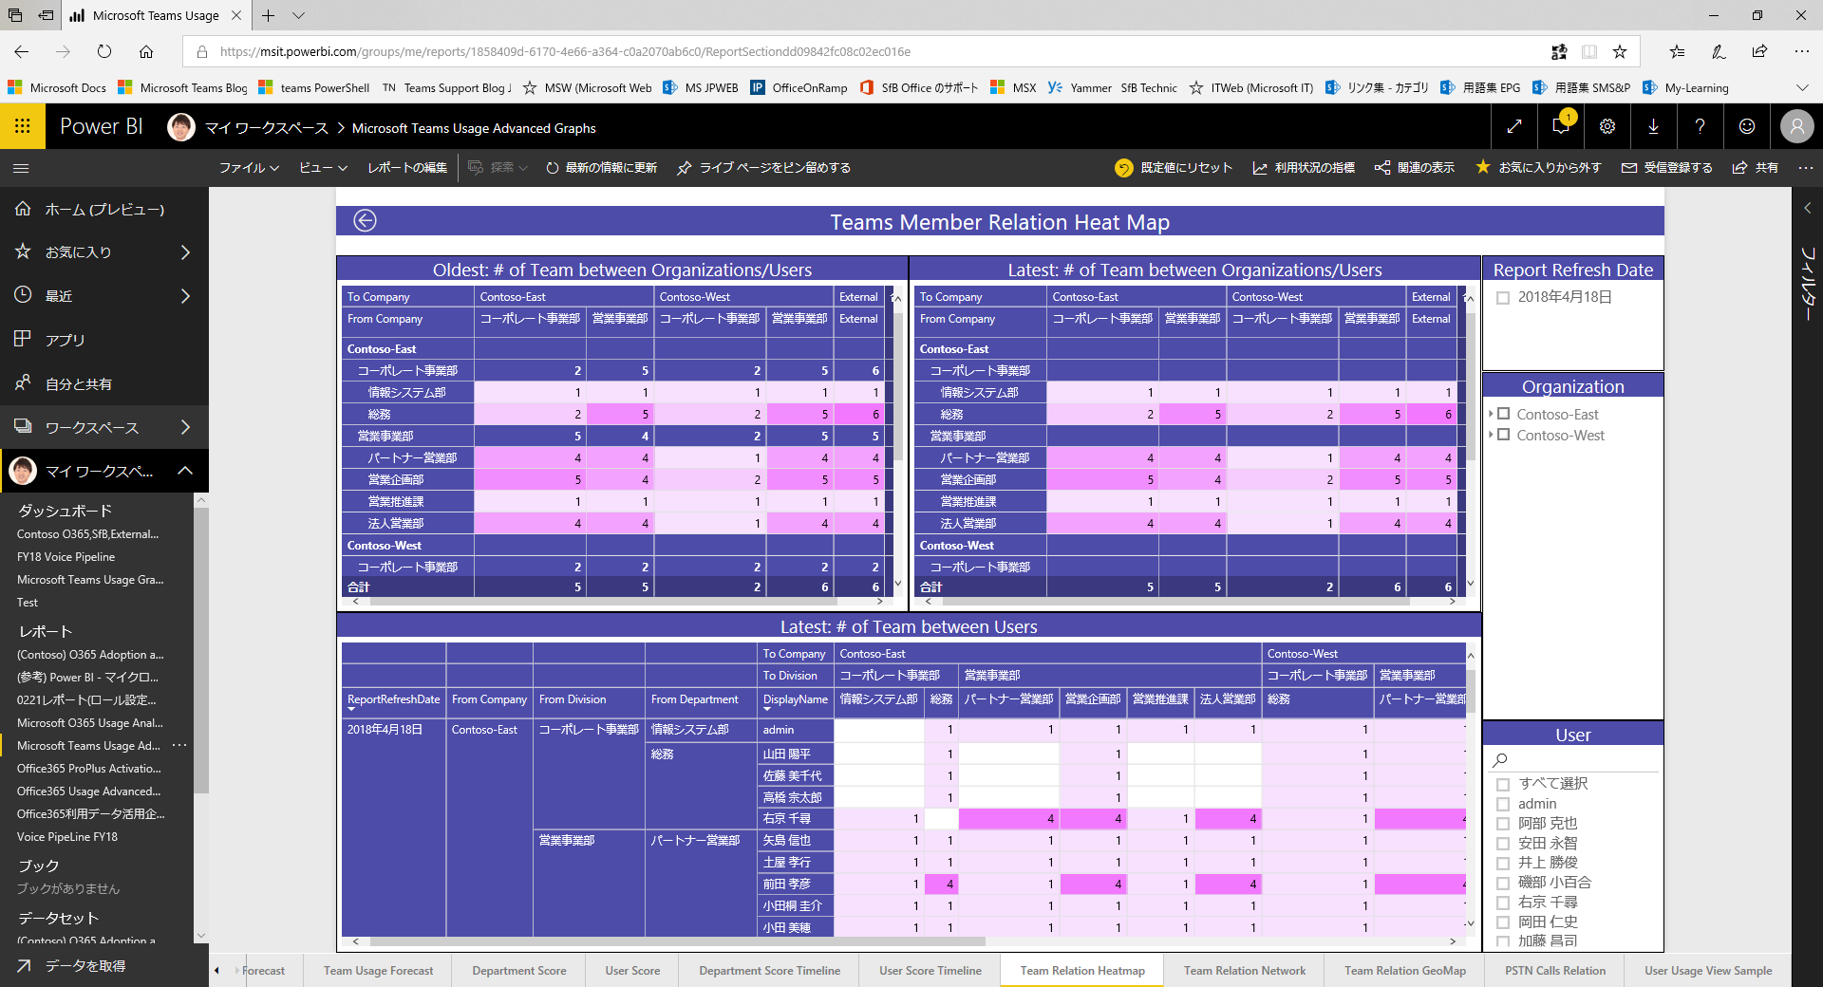
Power BIサンプルグラフ –Team Member Detail/Team Relation
チームの組織横ぐし構成具合を見てみよう。どのチーム・組織が一番横ぐしでチーム構成をしているか？
指定期間における、チーム構成の横ぐし具合がどう変化したか見てみよう。
チーム別のチーム構成メンバ部門数（組織横ぐし度合いグラフ）
指定した期間内の会社・事業部・部門間でのチーム数ヒートマップBefore/After 薄い＜＞濃い（＝チーム共存・交わり度）
部署毎の関係チーム数とメンバー数
各チームの構成部署・メンバ状況の確認
列：Microsoft Teamsのチーム名
行：会社・事業部・部門・ユーザー名
最新のユーザー間でのチーム数ヒートマップ
29

Slide 30




Power BIサンプルグラフの活用 –課題改善活動・強化週間/月間-
エンドユーザー要望の実現・課題の解決
有効事例の共有・新しい便利機能のリリース
エンドユーザー向け強化週間・月間の実施
利用度競争イベントの実施による表彰企画
短期強化月間
会社・事業部・部門での改善活動の実施
有効事例の共有
A
エンドユーザー教育
課題改善活動 強化週・月間活動
ツール別にそれぞれの改善活動の実施
新たな協力者の アサイン
部門別利用度競争イベント
Focusをもった教育
社内の事例の共有
事業的背景の改善
達成率の低い対象者に対して改善活動の実施
ユーザーの要望 の実現
新たな機能の提供
30

Slide 31
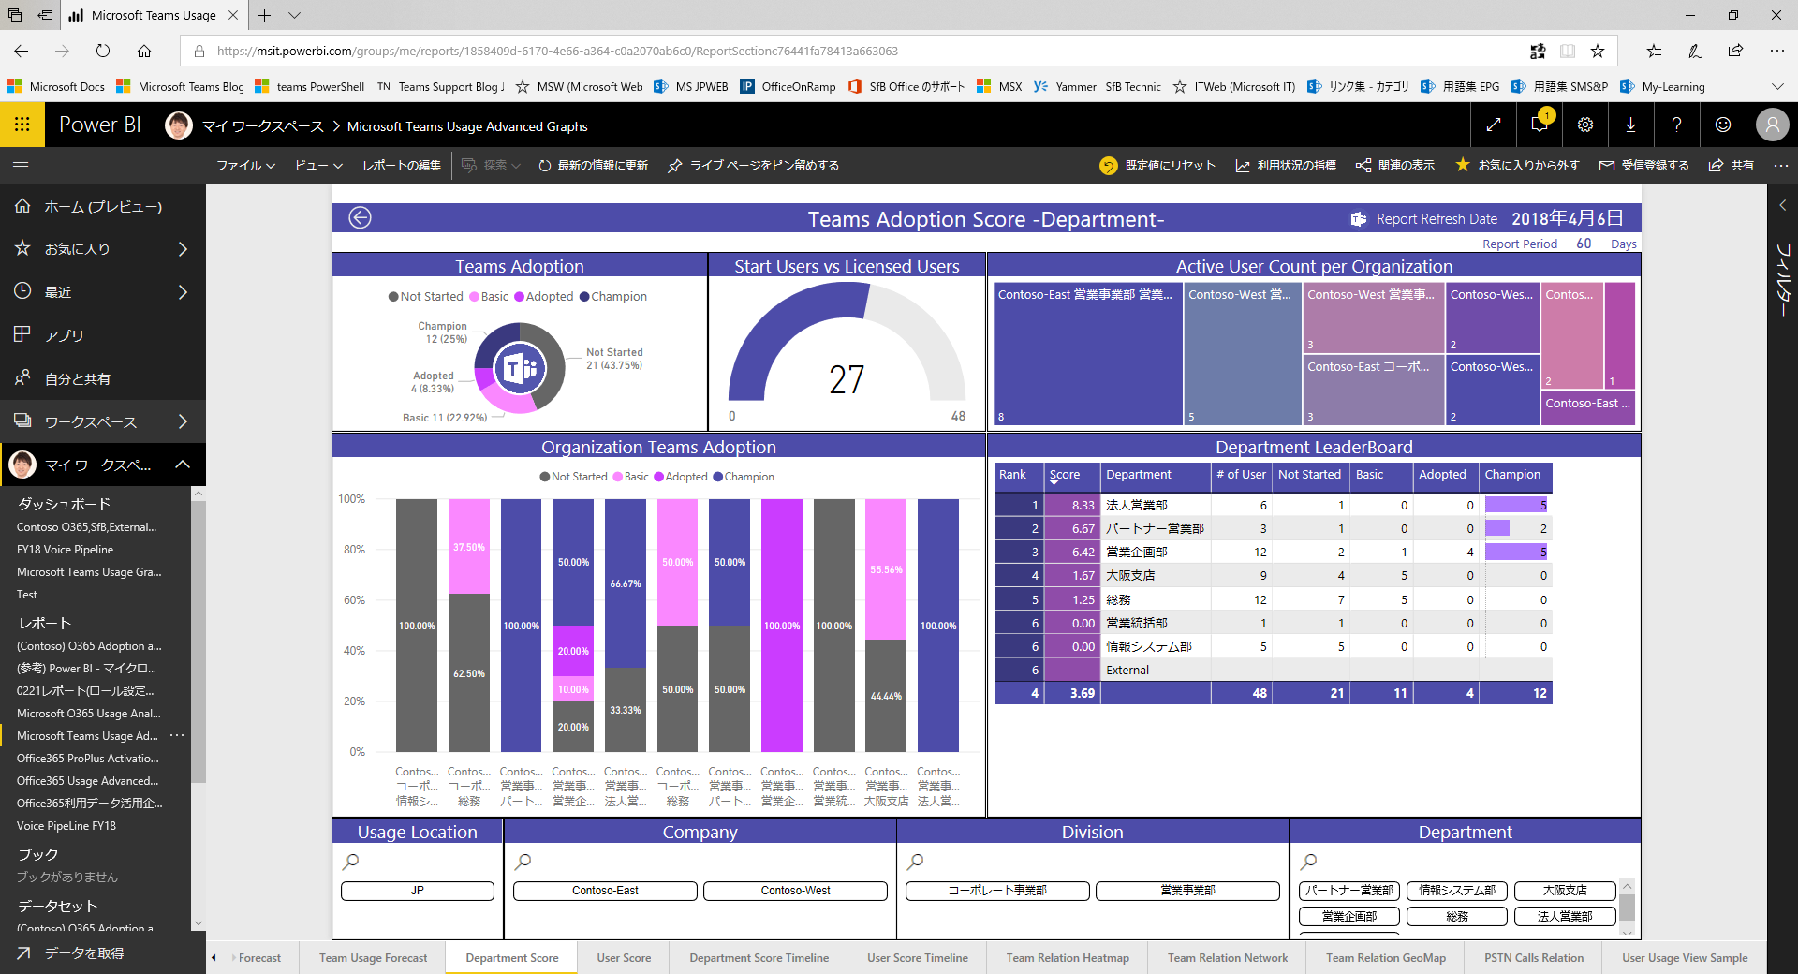
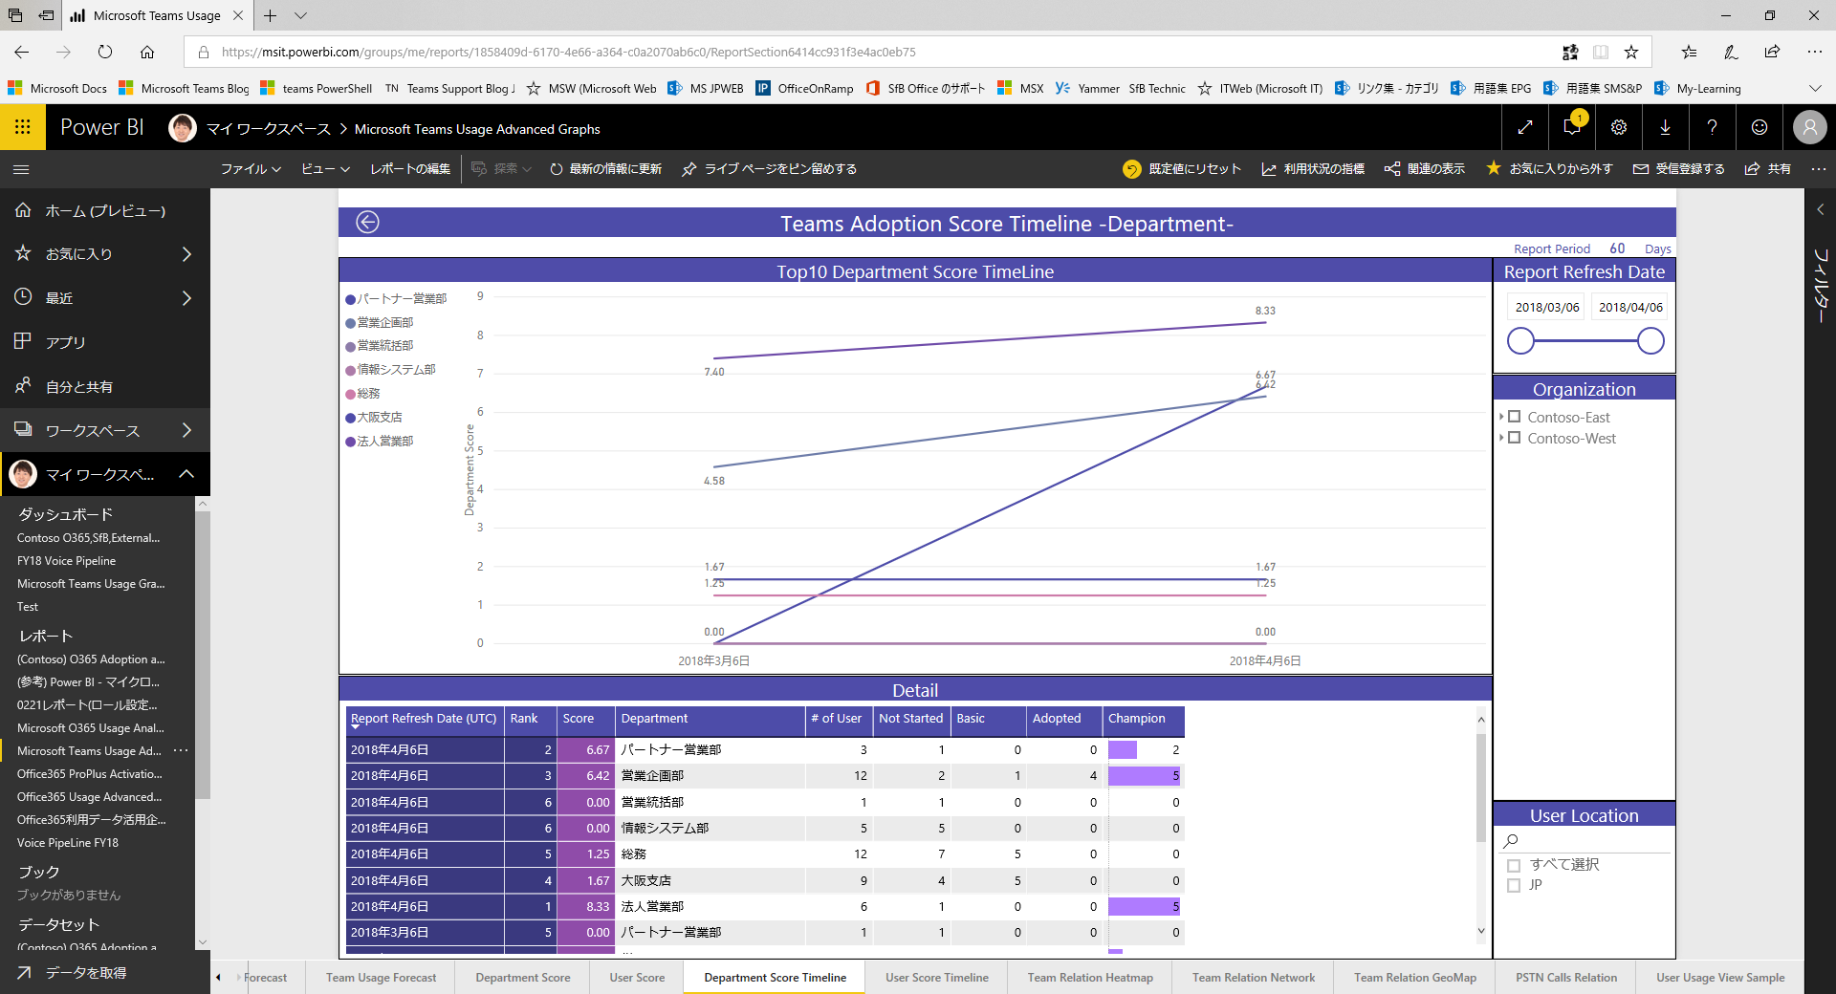
Power BIサンプルグラフ -Teams Adoption Score-
部門毎のTeams利用数を競争するイベントをやってみよう。
同時に再度Teamsのメリット・使い方をわかりやすく伝えよう。（強化週間・月間用配布メールサンプルあり）
効果的な事例の紹介、現在の順位、優秀な結果がでた部門を社内ウェブサイトで表彰しよう。
部門別のTeams利用ランキング
Not Started・Basic・Adopted・Championと利用度合いによってカテゴリ付け。
各カテゴリ毎に勝ち点0, 3, 6, 10点を加算し、合計を部門別で争う。
勝ち点Top10の部門の時系列推移
31

Slide 32
Microsoft 365 Security Alerts/Score
Office365テンプレートのみ Ver.1.7.3以降
Office365・Teams利活用促進活動と共に セキュリティ状態を担保・モニターする

Slide 33
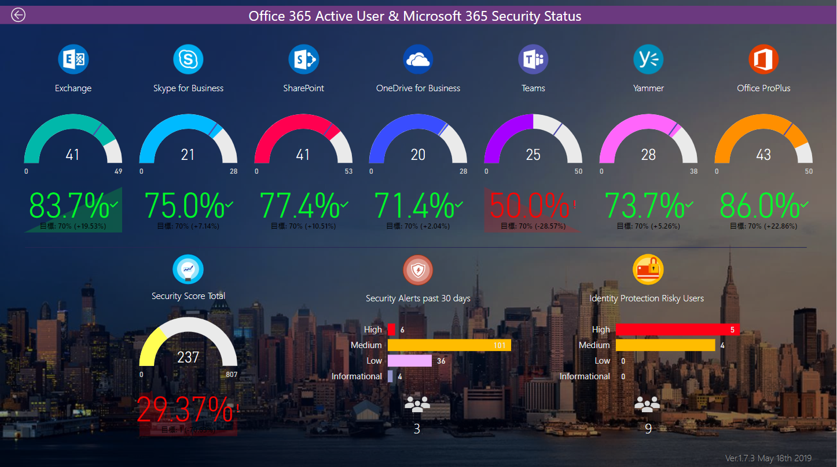
M365 Security AlertsおよびAzure AD Identity Protection Risk情報
Office365テンプレートのみ
アラート情報・Risk情報をユーザー組織情報を組みあわせて表示
Azure AD Premium2ありの場合、Identity ProtectionのRisky Events・Risky Usersの情報表示。
過去30日のセキュリティアラート件数およびSeverity（優先度）毎のアラート情報、関係ユーザー数
33

Slide 34
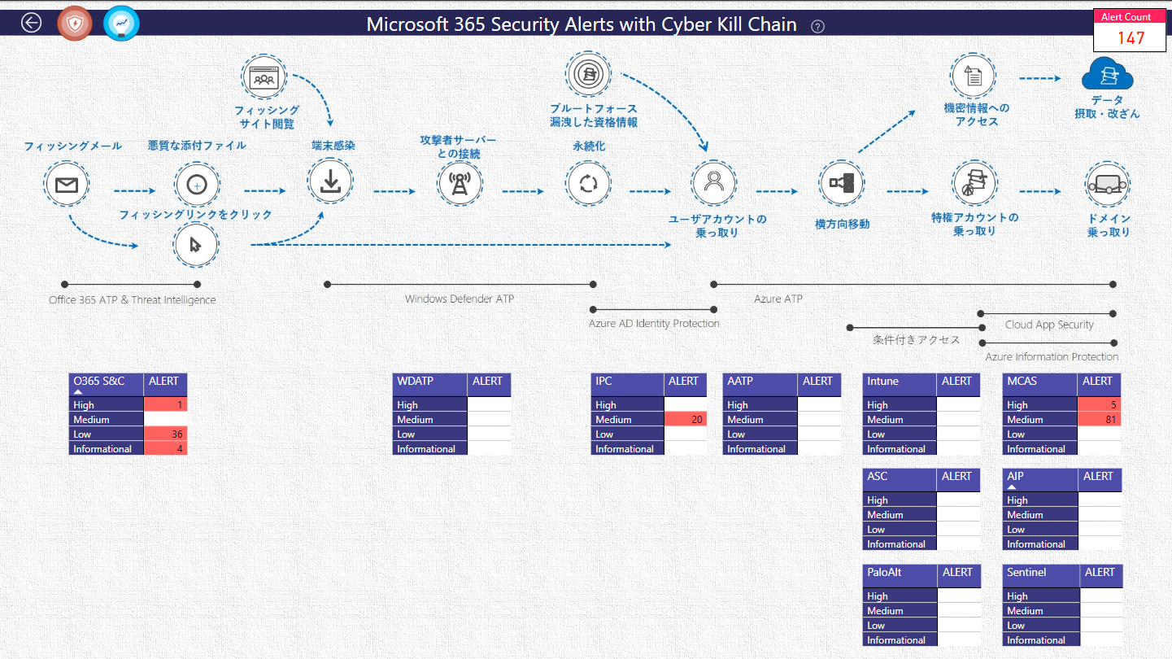
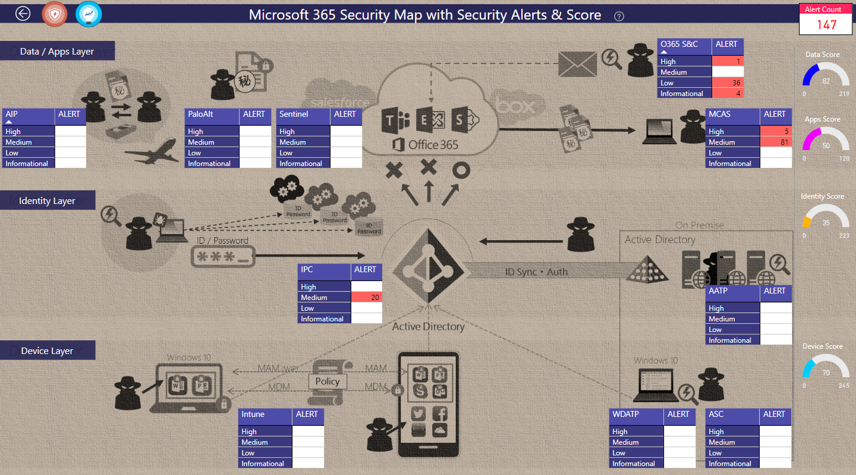
M365 Security Alerts情報のビジュアル表示
Office365テンプレートのみ
Microsoft 365各プロダクトからのアラート情報を集約表示
各Severity毎のアラート表示
マウスをあてれば対象ユーザーを表示
Cyber Kill Chainとアラート情報
M365 Security Mapとアラート情報
34

Slide 35
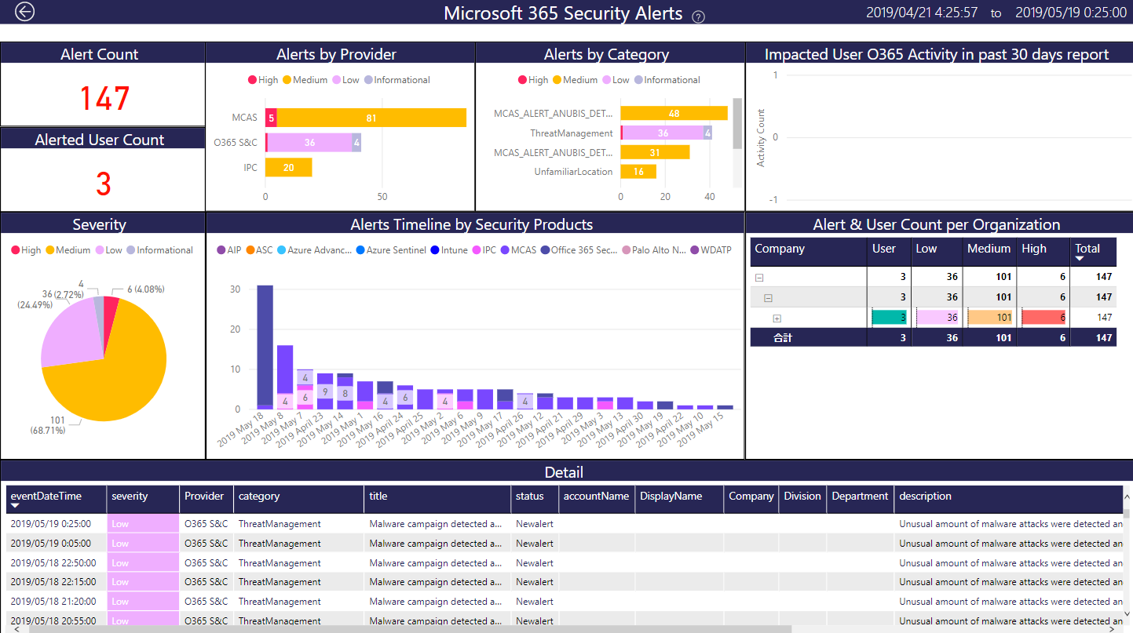
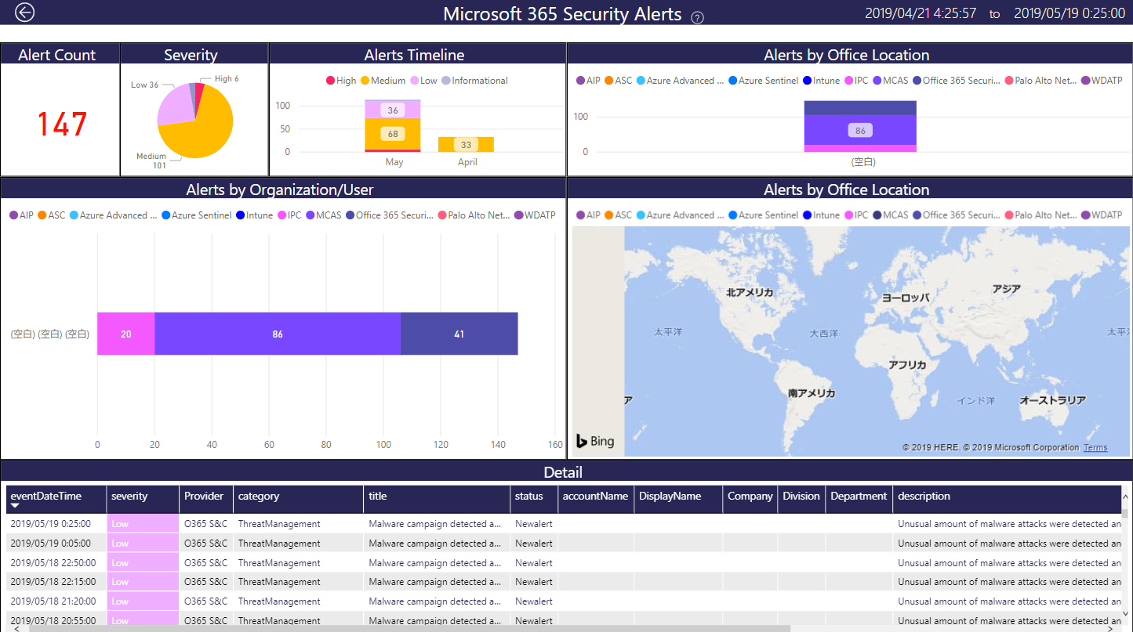
M365 Security Alerts情報
Office365テンプレートのみ
Severity（優先度）毎のアラート数
アラート発生日時別アラート数
ユーザーオフィス場所（人事データを参照）によるアラート数
組織別（人事データを参照）によるアラート数
アラートカテゴリ別アラート数
アラートユーザーの過去30日分Office365各プロダクトの アクティビティ数
各アラートの詳細テーブルおよびフィルタ機能
35

Slide 36
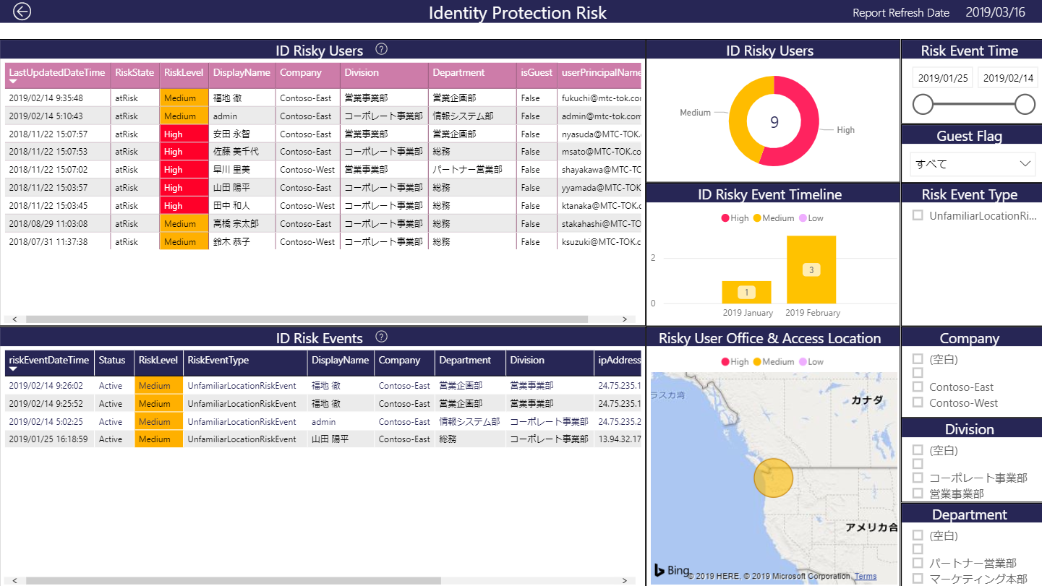
Azure AD Identity Protection Risk情報
Office365テンプレートのみ
AD Premium P2が必要
Risk情報をユーザー組織情報を組みあわせて表示
ID Risky User情報の一覧と、対象ユーザーの組織情報
ID Risk Events情報の一覧と、対象ユーザー（存在する場合）の組織情報
36

Slide 37
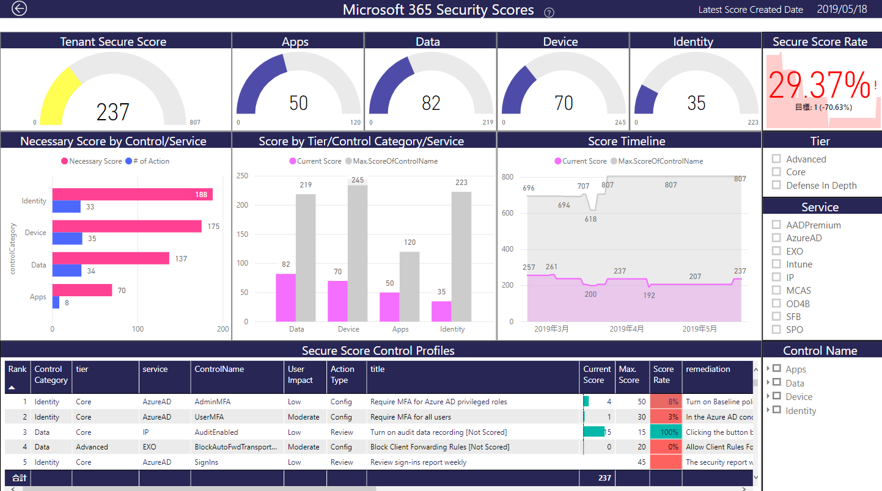
Microsoft 365 Security Score情報
Office365テンプレートのみ
スコア情報をまとめてグラフ表示
37

Slide 38
Power BIサンプルグラフ 設定イメージ・準備
Office365・Teams利用状況の可視化

Slide 39
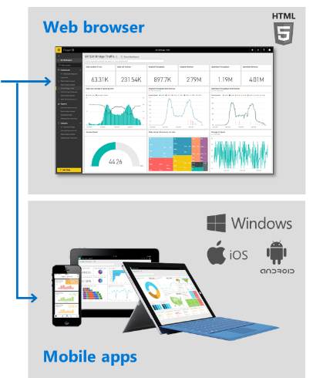


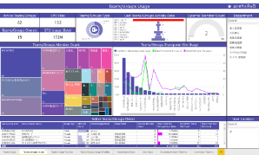






動作の仕組み
Power BI Template
Auto data refresh setting
③
④
Microsoft Graph Security Graph
SharePoint Online
①
②
7/30日毎にアップロード＆Power BIデータ更新 User Directoryは毎月更新
一括でデータ取得
CSV files exported from O365 admin portal &/or PowerShell
Microsoft Graph Report API data
Exchange Online
Skype for Business
SharePoint Online
OneDrive for Business
Microsoft Teams
Yammer
O365 ProPlus Activation
O365 Groups
ID毎に閲覧範囲を制限可能
Microsoft Teams All member data, output by PowerShell
Active user lists(Directory File) or your prepared data(個別用意）

Slide 40

利用に必要なもの
Power BI Desktopアプリケーション＋PC スペック高が望ましい・初回テンプレートをアップデート・編集時のみ利用
Power BI Freeライセンスユーザーアカウント
Power BI Webに自動更新設定、（オプション）共有設定・行レベルセキュリティ設定
（オプション） Power BI PROライセンスユーザーアカウント （共有者および閲覧者）
Microsoft Graph APIアクセス O365管理者アカウント （MFA設定なし）
O365管理者アカウント（＝SharePoint Online管理者アカウント）
SharePoint Onlineサイト＆ドキュメントライブラリ Usageデータを保存
Users Directory CSVファイル（組織情報あり）
（オプション）Formsアンケート利用の場合はOneDriveフォルダおよびCSVファイル
Windows PowerShell(v5.1以上）＆タスクスケジューラ＋実行PC
Usageデータ一時格納Folder
実行PC用Loginアカウント
Azure/O365にアクセス可能なNW

Slide 41






作業手順イメージ 事前準備に不備がない場合、想定作業時間2時間程度
Azure ADにGraph APIアクセス用アプリケーションを登録します。
Graph APIから利用データをダウンロードするためのPowerShell実行準備を行います。
PowerShell実行用PCにPowerShellスクリプト一式を用意します。
PowerShell実行用PCにUsageデータ一時格納用フォルダを用意します。
PowerShell実行用PCに管理者アカウント資格情報XMLファイルを用意します。
一時格納したUsageデータをSharePoint Onlineにアップロードする準備を行います。 SharePoint OnlineにUsageデータ格納用ドキュメントライブラリを用意します。（作成済み・新規どちらでもOK)
PowerShell実行用PCにPowerShellのタスクスケジュールを設定します。
タスク一式を初回実行します、SharePoint OnlineにUsageデータ一式が保存されます。
User Directoryに個別で用意したUser Directory CSVを保存します。 PowerShell、またはOffice365管理ポータル＞アクティブなユーザーをエキスポート、またはAD等から出力したもの。 Company・Division・Department情報を含めたCSVファイルを用意する必要があります。
Power BI Desktopでサンプルテンプレートを開き、SharePoint OnlineのUsageデータが 格納された各フォルダURLを入力し、一度Power BIグラフでグラフ表示させます。
問題なく表示されたらPower BIサービス（クラウド）に発行します。

Slide 42

Power BIテンプレートサンプル種類
Power BIテンプレートサンプルの種類は以下の通りになります。 利用するデータベース（元データ）によって、適切なテンプレートを選んで利用ください。
No. | Office 365 Usage Report: テンプレート名 | O365 Usage Report | Teams PowerShell | Forms Questionnaire
1 | Office365 Usage Advanced Graphs | X | X | X
2 | Office365 Usage Advanced Graphs without Questionnaire | X | X
初回 おすすめ
No. | Microsoft Teams Usage Report: テンプレート名 | O365 Usage Report | Teams PowerShell | PSTN logs | Teams Audit Logs
1 | Microsoft Teams Usage Advanced Graphs | X | X | X | X
2 | Microsoft Teams Usage Advanced Graphs without PSTN | X | X | X
3 | Microsoft Teams Usage Advanced Graphs without PSTN and Audit Logs | X | X
初回 おすすめ

Slide 43



Power BIテンプレート設定イメージ
Power BI DesktopでPower BIテンプレートを開き、SharePoint Online Root URLおよび利用データ格納フォルダのURLを入力します。 SharePoint Online Root URL例： https://etsukomonline.sharepoint.com/sites/Project/ Outputs Folder URL例①： https://etsukomonline.sharepoint.com/sites/Project/Library1/Outputs/

Slide 44


時系列グラフについての留意事項
扱われる日付はレポート出力日（Report Refresh Date)が基準になります。
出力日のデータは過去7または30日の利用データを含みます。
そのため、何月何日の利用データというデータではなく、グラフは一定期間の利用データを要約したものになります。
なおOffice ProPlusアクティベーション・Teamsメンバ情報に関してはレポート出力日時点のデータを表します。
Same interval
Same interval
Same interval
30 days
30 days
30 days
7 days
7 days
7 days
時系列
1st Report Refresh Date レポート出力日
2nd Report Refresh Date レポート出力日
3rd Report Refresh Date レポート出力日
過去7 or 30日分の 利用回数データ
44

Slide 45

User Directoryファイルと組織階層の対応について
Office365管理ポータルからエキスポートされるUsers Directory CSVには以下の情報が含まれていません。
Company（会社名）
Division（事業部名）
Sub-Department（サブ部門名）
e.t.c, any item associated to UPN(User Principal Name) (その他、User情報、職務レベルなど）
そのため複数レイヤの組織階層でグラフ表示させるため、必要な情報を追加したUser Directoryファイル（CSV)をご用意頂く必要があります。
本Power BIテンプレートサンプルで利用するUser Directoryファイルの条件：
UTF8、Dividing by “Comma”のフォーマットのCSV
CSVファイル名は“users_YYYY_MM_DD XXX“といった年月日が含まれる表記フォーマットに従うこと。 （XXX部分は自由な文字列）。例えば“users_2018_04_10 directory”となり毎月分ファイルを用意する。
多くのグラフで利用する、以下の列名が必ず含まれていること、その他列（例：職務レベル、勤続年数など）は自由に追加可。
“Department”
“Division”
“Company”
“DisplayName”
”UserPrincipalName”
Note: これらの列が含まれていない場合は、Power BI Desktopでファイル読み取り時にエラー表示されます。

Slide 46

組織階層による閲覧範囲の限定について(1/4)
Power BI PRO・Premiumライセンスを利用してグラフを他ユーザーに共有した場合に、 グラフにアクセスしたユーザーID毎にグラフ公開範囲を制限したい場合に利用できる機能です。
利用ケース:
Sales & Marketing部長には自らの部署のみのデータを参照させ、他部署データを閲覧できないようにしたい。
USAユーザーはUSAユーザーのみのデータを参照させ、日本ユーザーのデータを参照できないようにしたい。
行レベルセキュリティは、User IDと各グラフフィルタ条件をマッチさせる設定イメージで利用します。 詳細は以下を参照してください。 https://docs.microsoft.com/en-us/power-bi/service-admin-rls

Slide 47
組織階層による閲覧範囲の限定について(2/4)
例：組織別制限（Conotoso-East)の未適応時、すべての会社の数値が表示される。

Slide 48

組織階層による閲覧範囲の限定について(3/4)
例：組織別制限（Conotoso-East)を適応した場合、すべての数値がConotoso-Eastのものに限定される。

Slide 49
組織階層による閲覧範囲の限定について(4/4)
テンプレート | グラフ種類 | 組織フィルタ | 備考
Office365 Usage | Office365 Usage KPI & Status | 有効
Office365 Usage | Office365 Usage | 有効
Office365 Usage | User Questionnaire | 有効
Office365 Usage | SfB to Teams Transition | 有効
Office365 Usage | E-mail User/BOX Usage | 有効
Office365 Usage | Skype for Business Usage | 有効
Office365 Usage | OneDrive for Business Usage | 有効
Office365 Usage | OneDrive Account Usage | 有効
Office365 Usage | SharePoint User Usage | 有効
Office365 Usage | SharePoint Site Usage | 無効 | フィルタされないため、どのRoleでもテナントすべてのSPO情報が閲覧できる。 URLでのフィルタは可能。
Office365 Usage/ Teams Usage | Teams User Usage | 有効
Office365 Usage/ Teams Usage | Office365 Groups Usage | 有効 | Groupオーナーの組織でフィルタされる。
Office365 Usage | Yammer User Usage | 有効
Office365 Usage | Yammer Groups Usage | 無効 | ただしYammer Groupオーナー専用フィルタでフィルタ可能。
Office365 Usage | Office ProPlus Activation | 有効
Teams Usage | Teams Member & Relation | 有効 | Teamオーナー、メンバの組織でフィルタされる。
Teams Usage | Audit Logs | 有効
Teams Usage | PSTN Logs | 有効
本サンプルグラフ（Office365・Teams Usage）では、組織レイヤを利用した行レベルセキュリティを利用することを想定しています。
Company（会社）・Division（事業部・部）・Department（部or課）の情報からRoleを定義して、定義した組織データのみ閲覧できることを目的としています。
ただし、SharePoint Site Usageのグラフでは組織フィルタが有効でない場合があるため注意ください。

Slide 50

アクティブユーザーの定義
テンプレートにおけるアクティブユーザー計算はOffice365利用状況レポートのアクティブユーザー 定義と同じになっています。 利用状況レポートのアクティブ ユーザー： https://support.office.com/ja-jp/article/Office-365-利用状況レポートのアクティブ-ユーザー-093a6d0d-890b-489e-9f46-b15687d3fe4f
50

Slide 51
留意事項および制限
Power BI Sample Templateの利用と留意事項
毎月のUser Directoryデータをご用意頂く必要があります。 （毎月同じUser Directory CSVファイルを参照させることは可能）
データはあくまでOffice365管理ポータル＞ReportまたはMicrosoft Graph Report APIで 取得できる範囲のものです。 元になる利用データは7/30/90/180日分のActivity Logサマリデータになり 定期的に取得してPower BIに読み込ませます。 そのため、何月何日、何日何時何分に誰がなにをした、という詳細Logは含まれません。 扱われる日付はレポート出力日（Report Refresh Date)が基準になり、日付はUTCになります。
Exchangeのデータには予定表・会議利用ログは含まれません。
SharePoint Onlineにデータを出力しPower BIで自動読み取りを実施します。 Power BI Desktop、およびPower BI Freeでもご利用いただけますが、他ユーザーへの グラフ共有にはPower BI Proライセンス以上が必要です。
PowerShellスクリプト利用にはMFAを設定しない管理者アカウントを利用してください。（現時点でスクリプトがMFA未対応のため）
レポート毎にレポート出力日が異なることがないよう、必ずレポート出力は一括で実施ください。
(Apr 27th 2019追記）Security Graphアラート・Identity Protection情報取得には各製品ライセンスが必要になります。
Power BIテンプレートはあくまでサンプルであり製品ではなく、サポートはありません。 目的は、Excel Pivot Table等で手動で利用状況レポート作成しているお客様が Power BIを利用することにより、より簡単にレポート作成するコンセプトを理解頂くものです。
51

Slide 52
本サンプルグラフのカスタマイズ・より高度なグラフ導入について
サンプルレポートを体験頂きいかがでしょうか？
ぜひカスタマイズして本格導入したい！ 高度なグラフを導入して活用したい！という方、
以下のパートナー様から、本サンプルグラフと同様な構成かつ高度なグラフ導入等のご支援が頂けます。
例：Graph API・監査レポートからの情報収集＋Database構築＋Power BIでのグラフ表示、の構成
ZEAL https://www.zdh.co.jp/service/analytics-solution-on-azure/
Softbank Technology https://www.softbanktech.jp/service/list/power-bi/
BB System http://dev.bbsystem.co.jp/product/loglook/
Discoveries, Inc. http://intellireport.discoveries.co.jp/
52

Slide 53
Appendix
すぐに使える！おすすめPower BIアプリケーション

Slide 54

（番外編）すぐに使える！おすすめPower BIグラフ
無償かつ簡単に利用できる便利なPower BIアプリが利用可能です！！
ぜひ一度使ってみてはいかがでしょうか？
https://appsource.microsoft.com/ja-jp/marketplace/apps?product=power-bi
54

Slide 55
Microsoft 365 利用状況分析について
Microsoft 365 利用状況分析 テナント全体の各製品の利用状況を簡単な手順で把握することに便利です。 先月分（のみ）の部門・ユーザー利用状況も確認できます。 Teamsの利用状況グラフもサポートされており、Power BIテンプレートも利用可能で自由に編集して利用できます。 概要 https://support.office.com/ja-jp/article/microsoft-365-利用状況分析-77ff780d-ab19-4553-adea-09cb65ad0f1f Microsoft 365 の利用状況分析を有効にする https://support.office.com/ja-jp/article/microsoft-365-の利用状況分析を有効にする-9db96e9f-a622-4d5d-b134-09dcace55b6a Customize the reports in Microsoft 365 usage analytics https://support.office.com/en-us/article/customize-the-reports-in-microsoft-365-usage-analytics-9b76065f-29b9-4b89-8059-c5f9db9ddbf6 Power BI Templateダウンロード https://download.microsoft.com/download/1/7/0/170A5A35-9E0D-478D-828C-4CA2D9A9F092/Microsoft%20365%20Usage%20Analytics.pbit
55

Slide 56

（番外編）すぐに使える！おすすめPower BIグラフ (1/4)
Azure関連
56

Slide 57


（番外編）すぐに使える！おすすめPower BIグラフ (2/4)
Microsoft Dynamics関連
57

Slide 58

（番外編）すぐに使える！おすすめPower BIグラフ (3/4)
Sales Force関連
58

Slide 59




（番外編）すぐに使える！おすすめPower BIグラフ (4/4)
その他（開発・プロジェクト管理等）
59

